Slide 1
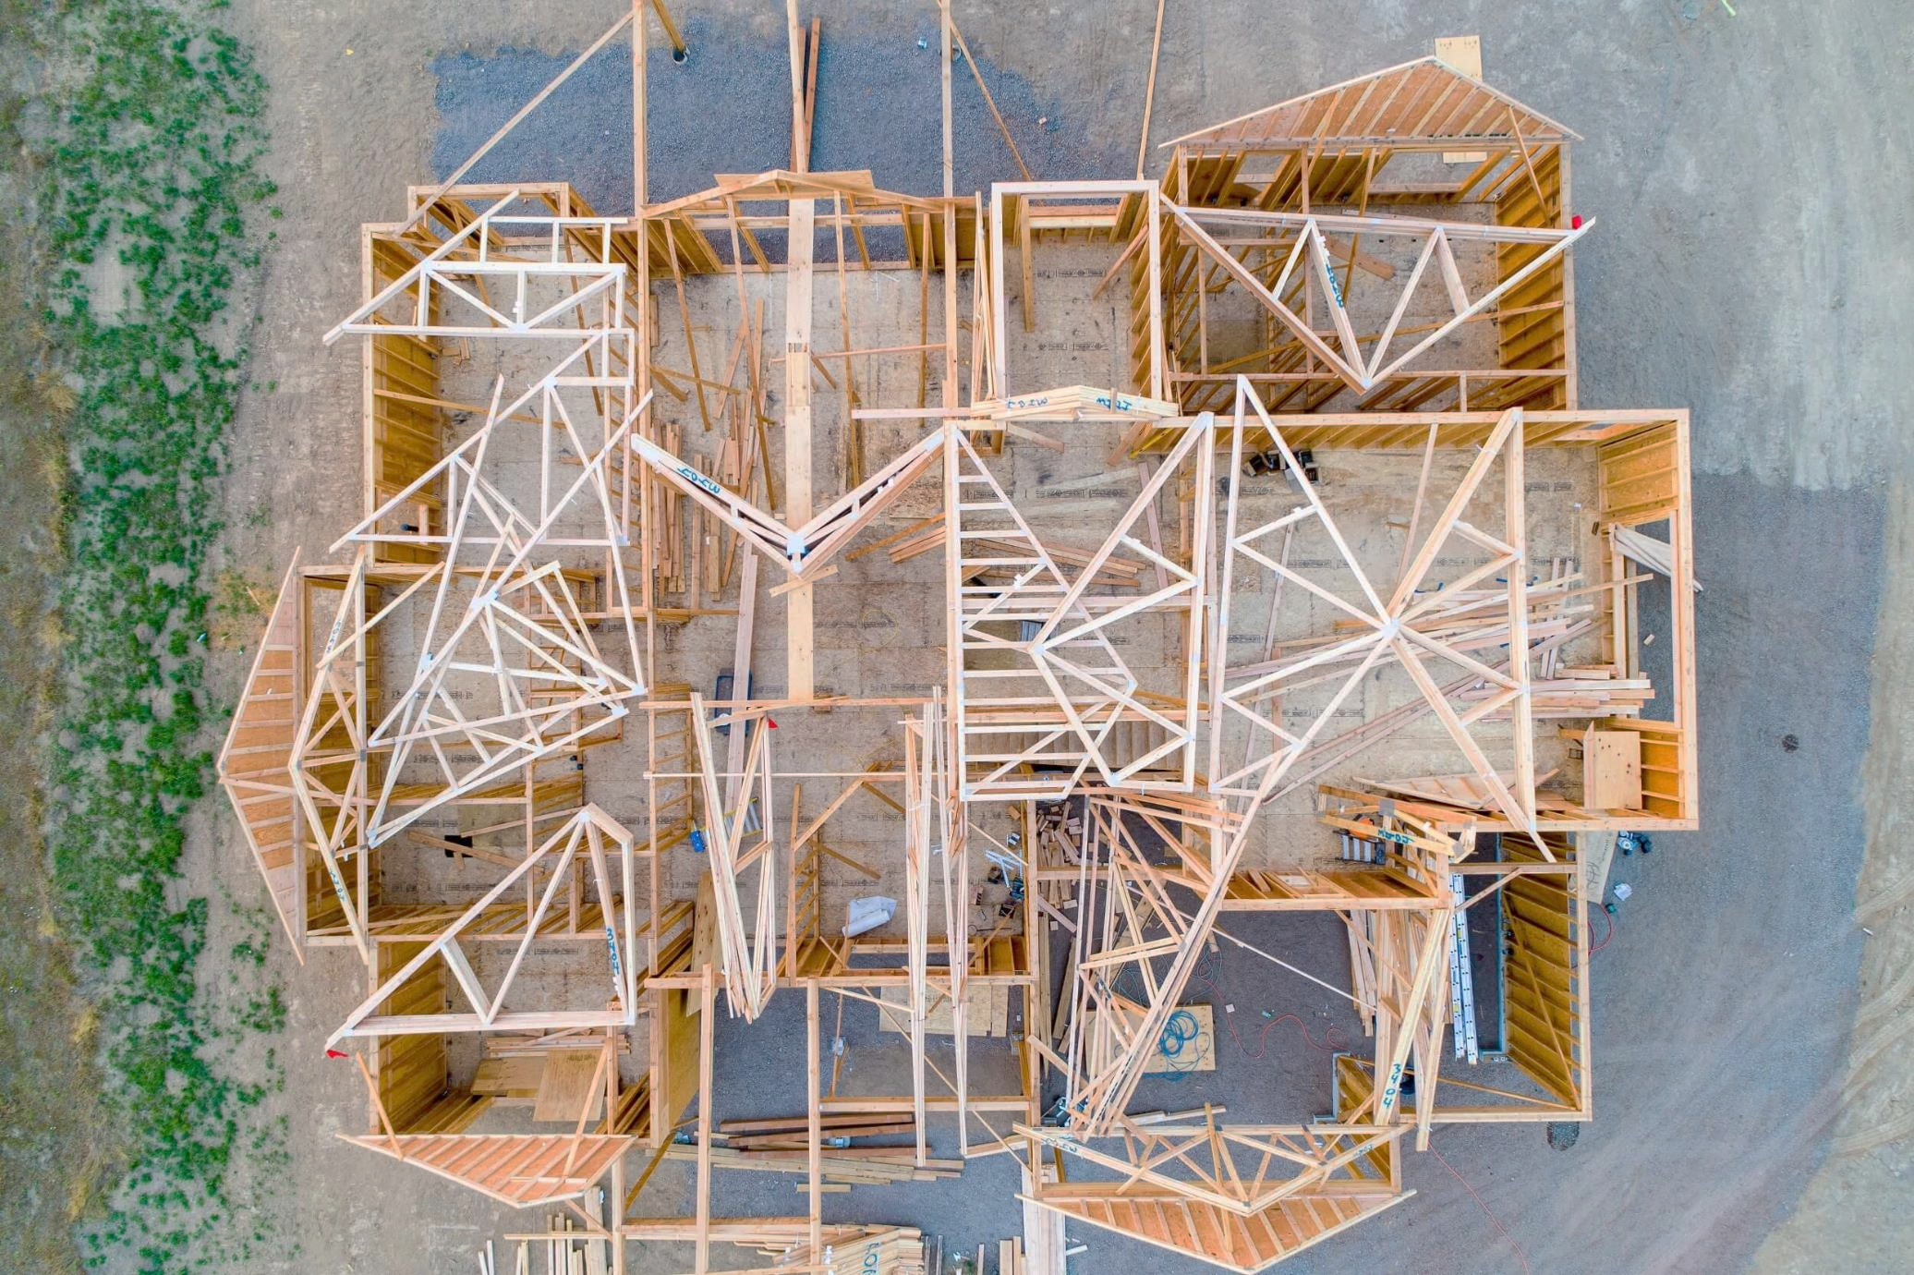
PE geacrrediteerde Masterclass
Biobased bouwen en verduurzamen
Dorine van Basten & Sander van der Wolf
Notes:
PE accreditatie, dus goed opletten ;-)
Deze Masterclass is bedoeld om jullie te inspireren met de volgende stap in de verduurzamingsmogelijkheden van woningen: biobased bouwen en verduurzamen.
Ik ben Dorine van Basten, verantwoordelijk voor de hypotheken van Triodos Bank en Sander van der Wolf van Vorm gaat ons inspireren met mooie praktijkvoorbeelden van biobased projecten. Hij stelt zich zometeen zelf aan jullie voor.

Slide 2
Triodos Bank, een van de duurzaamste banken ter wereld, is in 1980 opgericht vanuit de overtuiging dat geld positieve veranderkracht heeft.

Slide 3



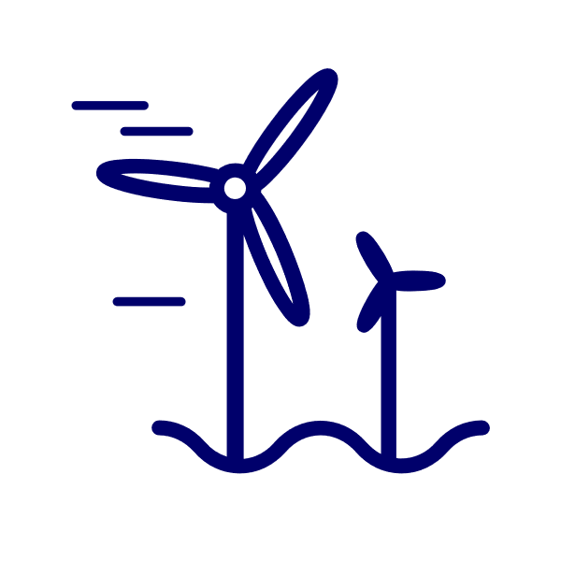
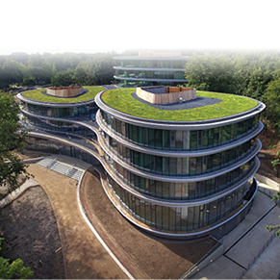
This is a timeline.
When developing a timeline, make sure every text field has a yellow background.
Triodos Hypotheken
15.000+ hypotheken
Ca 5 miljard volume
Start Triodos Hypotheek
Marktbeweging
Bio-Based en verkenning
Sociaal maatschappelijke initiatieven
EPC-kortingen
Energieneutraal
Financiering woonboten
Introductie
Bio-Based Hypotheek
2010
2013
2016
2018
2019
2020
2022
2025
Energielabel koppeling:
“Hoe zuiniger uw woning, hoe lager uw rente”
Pleidooi:
- leennormen incl. energielasten
- verbod uitponding slechte woningen
C-label of slechter max 90% LtV
Notes:
Wij zetten ons in als koploper in de markt, om impact te kunnen maken en de wereld een beetje beter te maken. Zowel op de groen, duurzame kant van de wereld, als de social-maatschappelijke kant.
Wij waren bijv. de eerste bank die een het energielabel koppelde aan de hypotheek: hoe zuiniger de woning, hoe lager de hypotheek.
Lijntje verder nalopen.
Wij hebben niet de ambitie om een grootbank te worden, maar willen impact maken en de grootbanken meetrekken in deze beweging. En dat betekent: een lange adem hebben …kijk maar eens hoe lang het heeft geduurd voordat het energielabel de positie heeft gekregen, die het vandaag de dag heeft in de woning- en hypotheekmarkt.
Zo zien wij dat ook met biobased bouwen en financieren. En we hebben nog veel meer ideeen.
En … wij zijn ons ook enorm bewust van het maken van impact, omdat wij onze hypotheken grotendeels funden met het spaargeld dat mensen aan ons toevertrouwen.
Zij willen daar goed mee doen en verwachten van ons dat wij daar ook zo mee omgaan. En dat doen we dus ook met onze huidige werkwijze.
We hebben tot nu toe ruim 15K hypotheken in de boeken met een volume van zo’n 5 miljard.

Slide 4
Biobased bouwen en financieren?
Notes:
Wat is biobased bouwen en financieren?
Voordat ik bij Triodos kwam werken had ik er wel van gehoord, maar geen idee wat het nu echt inhoud.
Geen zorgen, het wordt geen technisch lesje, maar wel een praktische uitleg over wat het is en hoe dat er vandaag de dag in de praktijk aan toe gaat.

Slide 5
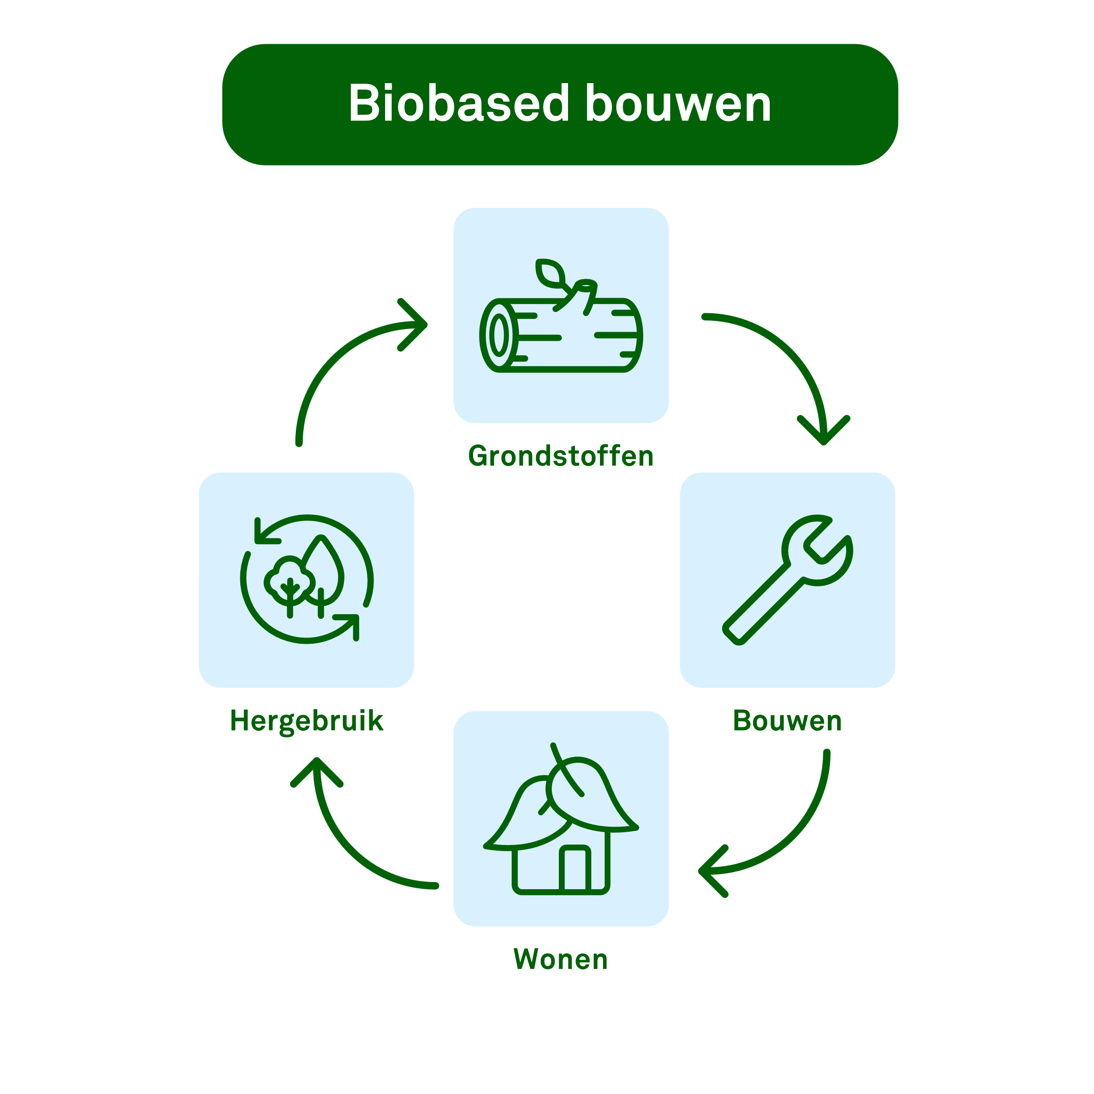
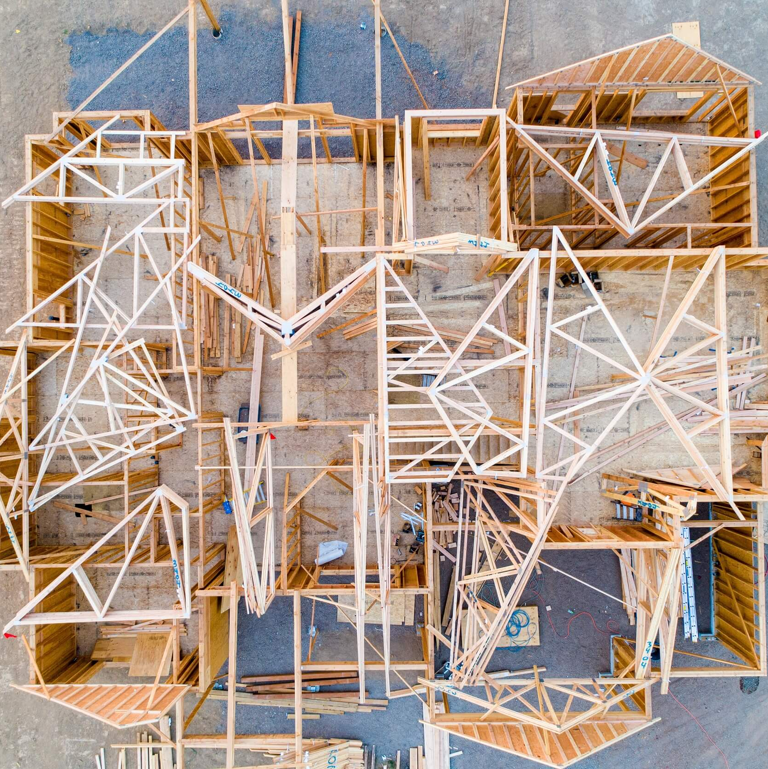
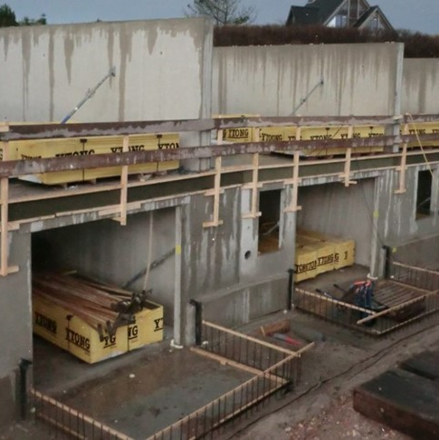
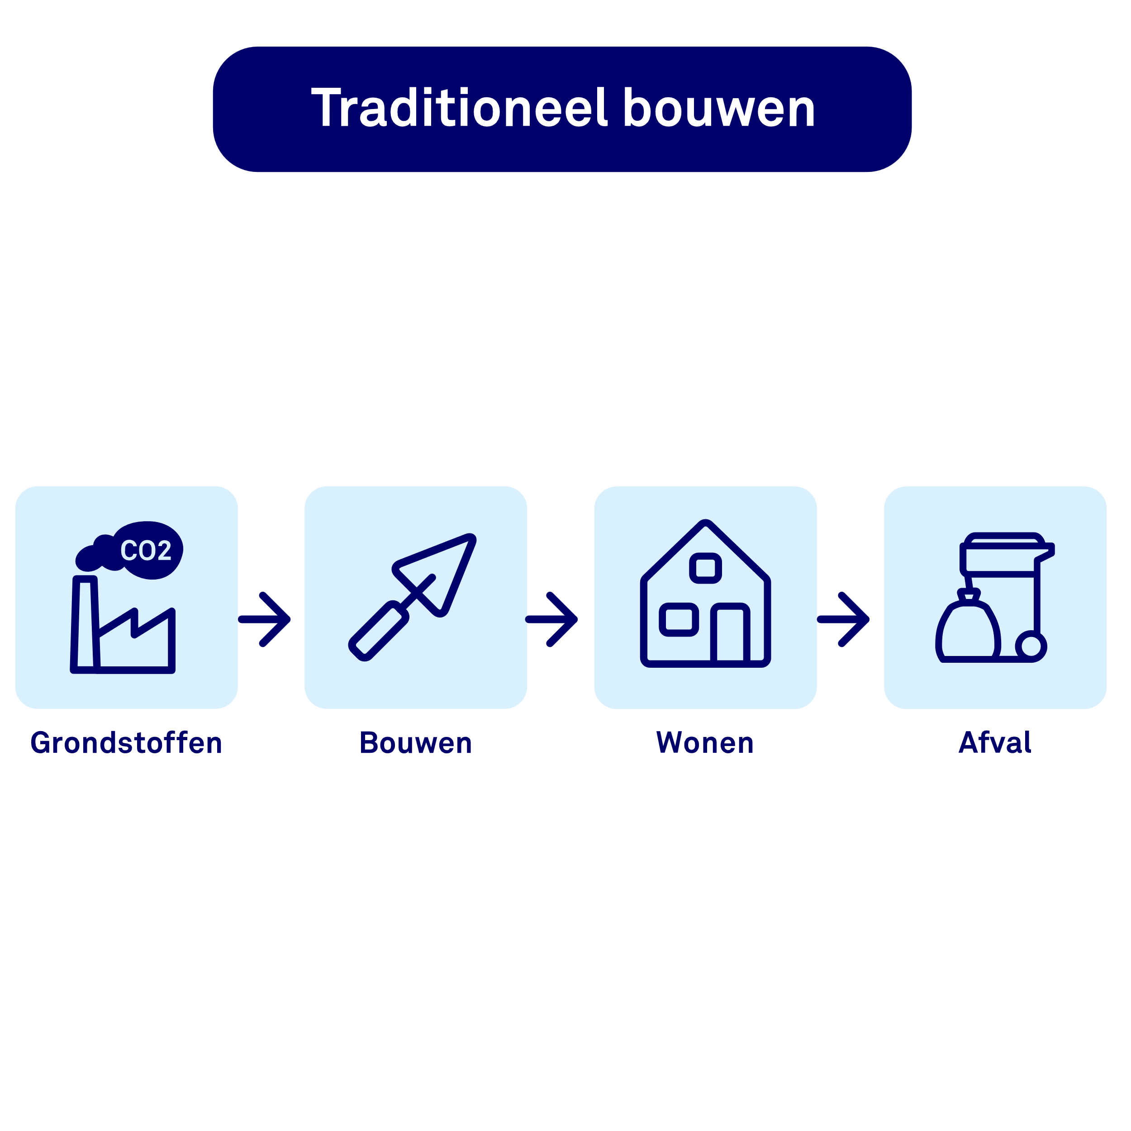
Traditioneel bouwen vs biobased bouwen
Notes:
Er is een groot verschil tussen het traditioneel bouwen van een woning en biobased bouwen.
Bij traditioneel bouwen worden grondstoffen zoals cement en beton gebruikt om woningen te bouwen. Na verloop van tijd verouderd de woning en moet die worden afgebroken. De gebruikte materialen worden afval en moeten alszodanig verwerkt worden.
Waarom is dat zo belangrijk?
Een woning die biobased gebouwd is, bestaat uit grondstoffen, die in elkaar gezet worden. Mensen kunnen daarin wonen en na verloop van tijd kan de woning uit elkaar gehaald worden en kunnen de materialen als grondstoffen hergebruikt worden.

Slide 6
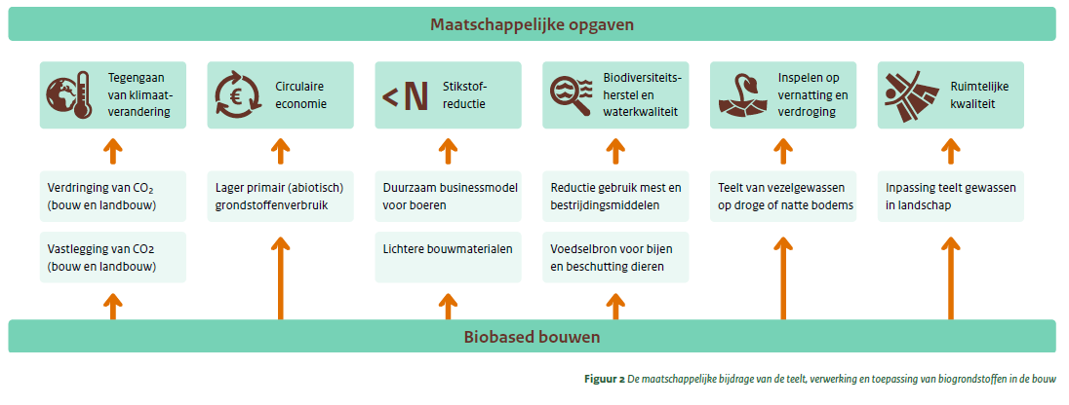
Nationale Aanpak Biobased bouwen
Notes:
We leven in een bijzondere tijd, met heel veel uitdagingen en beweging. Als wij denken aan biobased dan zien wij een direct verband tussen verschillende maatschappelijke opgaven, waar biobased bouwen een oplossing voor kan bieden.
Slide kort nalopen.
Is biobased bouwen het ei van Columbus? Dat gaan we meemaken. Maar als wij niets proberen, lopen we het risico dat de maatschappelijke opgaven voor onze volgende generaties alleen maar uitdagender en groter worden.
In 2023 is de Nationale Aanpak Biobased Bouwen van start gegaan en dit in gedachten.

Slide 7
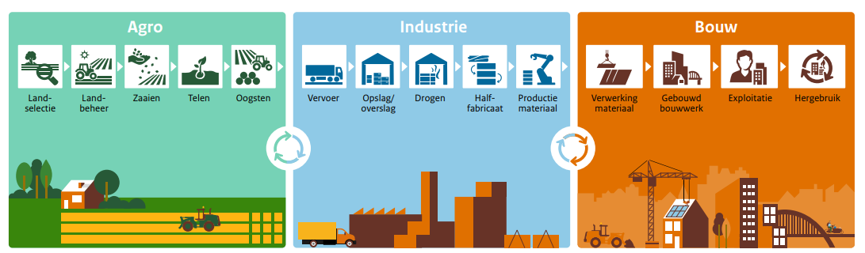
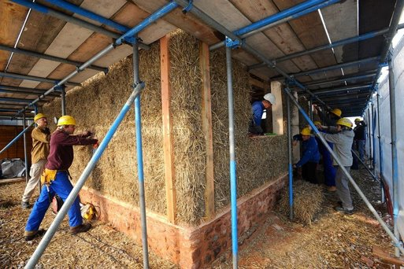
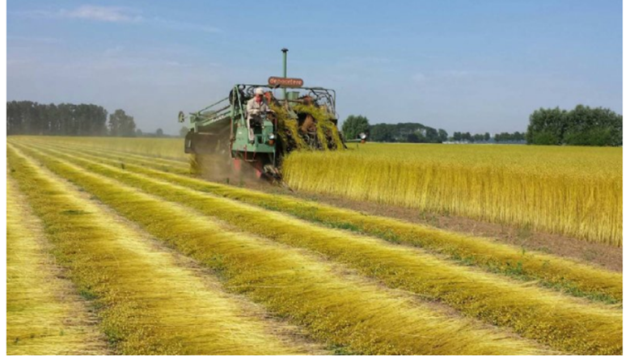
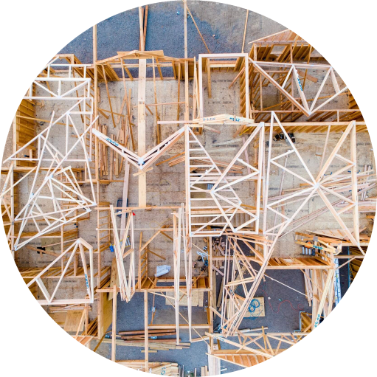
Van land naar pand…
Nationale Aanpak BioBased Bouwen
Bevorderen van de teelt van biogrondstoffen
Opschalen van verwerkingscapaciteit
Bredere toepassing van biogrondstof in bouwmaterialen
Notes:
Van Land naar Pand betekent dat boeren hun activiteiten kunnen voortzetten met het telen van biogrondstoffen. Denk dan aan het telen van bijvoorbeeld:
Hennep
Stro
Vlas
Deze biogrondstoffen kunnen door de industrie verwerkt worden tot bouwmaterialen, die vervolgens in de bouw gebruikt kunnen worden.
Ook hout is een biobased materiaal, waar goed mee gebouwd kan worden. Afhankelijk van waar het vandaan komt…..

Slide 8
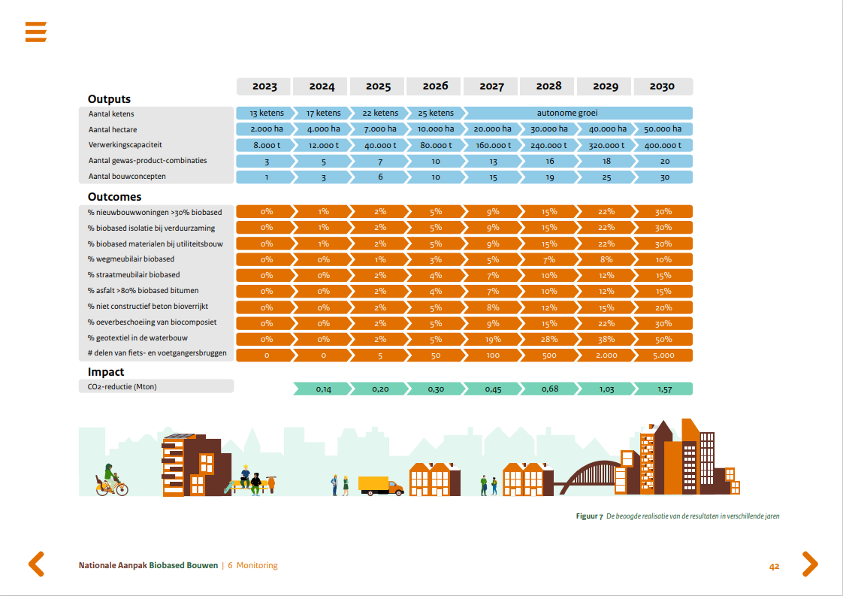
Doel: 30% biobased in 2030
Notes:
Om een idee te geven over de omvang van biobased bouwen …
De meest interessante, gewenste resultaten van de Nationale Aanpak Biobased Bouwen voor onze markt is gericht op het realiseren meer dan 30% biobased nieuwbouwwoningen in 2030 en dat bij verduurzaming 30% van de isolatiematerialen biobased is.
Als ik dan inzoom op de woningmarkt: er zijn 100.000 nieuwe woningen per jaar nodig, dan komt de beweging van biobased de komende jaren echt goed op gang. Van de 100.000 zouden dan minimal 30.000 biobased gebouwd moeten worden. Liefst meer natuurlijk!

Slide 9
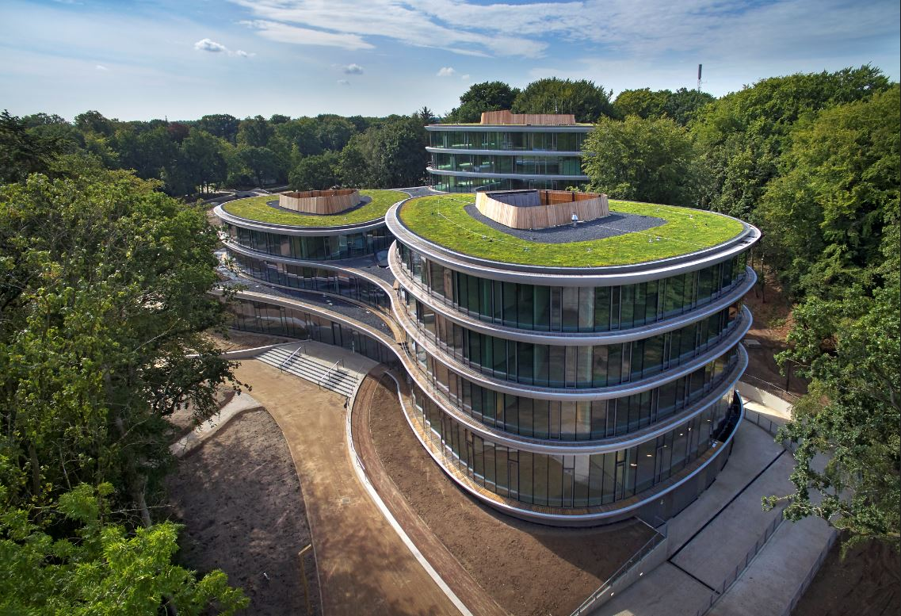
En het kan … met ons eigen kantoorpand
Notes:
Ons eigen pand is ook een voorbeeld van een biobased gebouw op een prachtige locatie, waar natuur, cultuur en economie bij elkaar komen.
Het is volledig van hout opgebouwd en de gebruikte materialen zijn biobased. Alles is gedocumenteerd en het gebouw zou helemaal uit elkaar geschroefd kunnen worden en elders weer in elkaar geschroefd kunnen worden.
Ook de functie van het gebouw is niet alleen ‘kantoorpand’.
Het is een prachtig gebouw. Als je in de buurt bent … van harte welkom om het met eigen ogen te komen bekijken.
Ons pand is natuurlijk een kantoorpand, maar ook in de woningbouw begint biobased bouwen te groeien. Sander van der Wolf van Vorm heeft daar een paar inspirerende voorbeelden van …

Slide 10
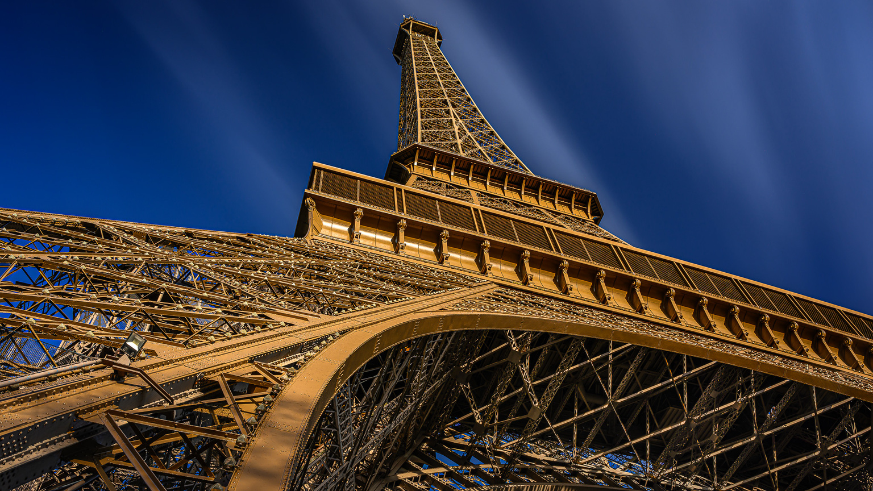

Houtbouw en circulair bouwen
- de praktijk voor ons -
Op weg naar parisproof 2030
Presentatieduur: max. 10min
Sander van der Wolf – Adjunct directeur VORM
10
Notes:
Welkom allemaal, we staan hier op The Pulse in Amsterdam op de Zuidas.
Even kort vertellen wat ze vandaag kunnen verwachten:
Korte terugblik wat hebben we allemaal gedaan
Korte vooruitblik wat gaan we doen?
Architect aan het woord
Rondleiding & borrel The Pulse

Slide 11
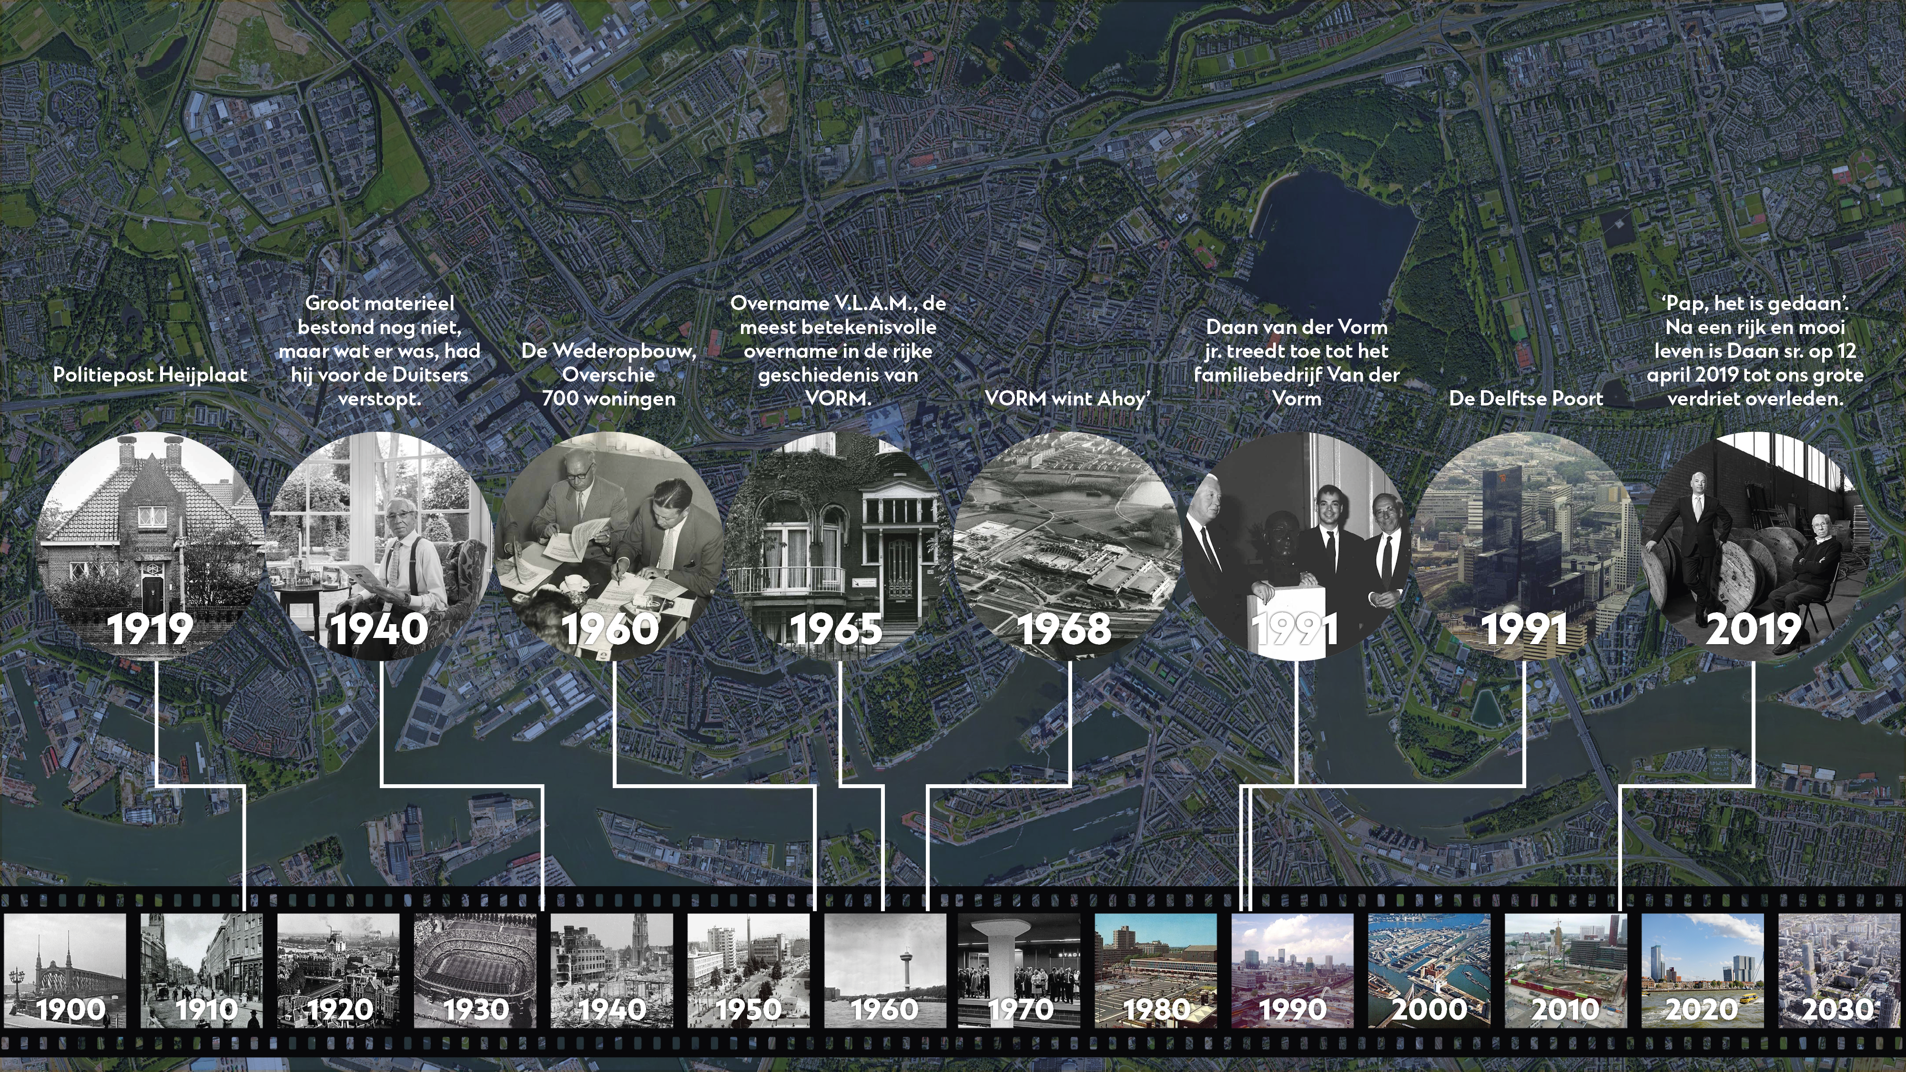
We bestaan 106 jaar

Slide 12
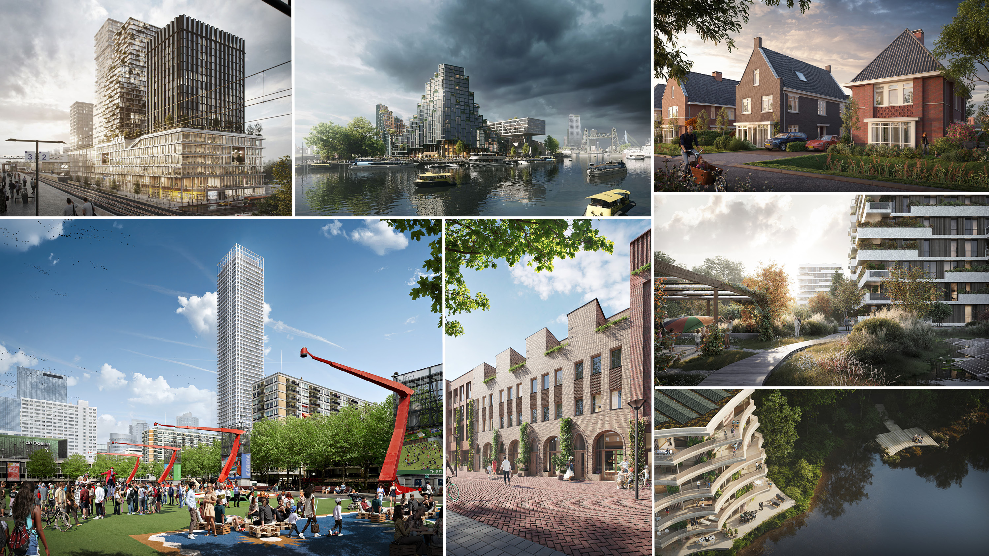
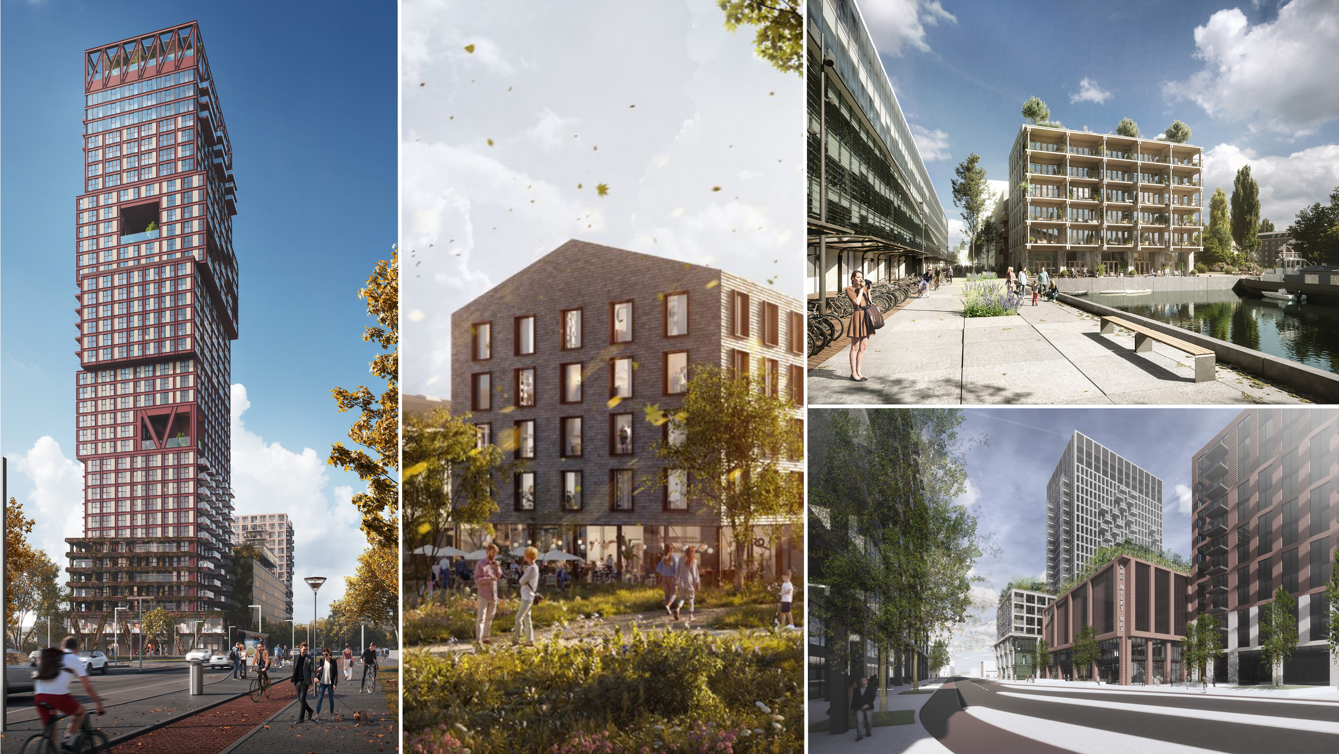
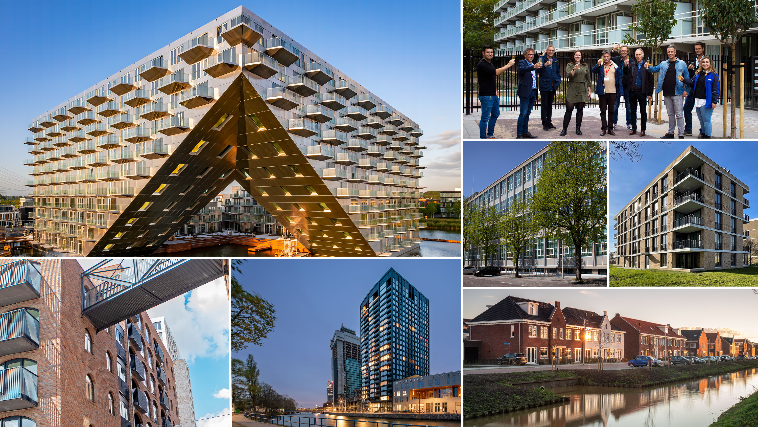
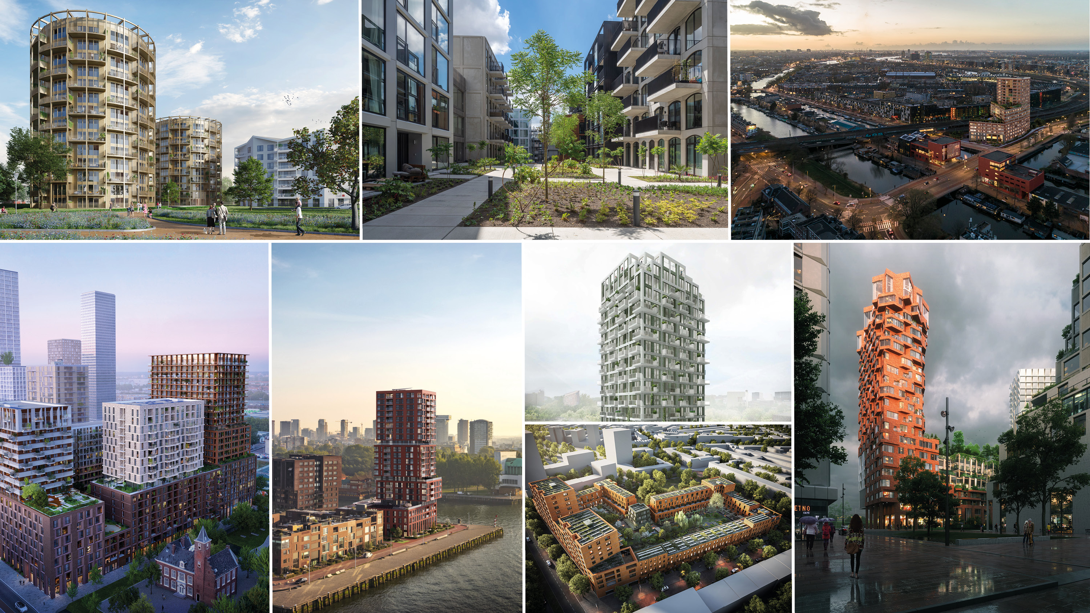
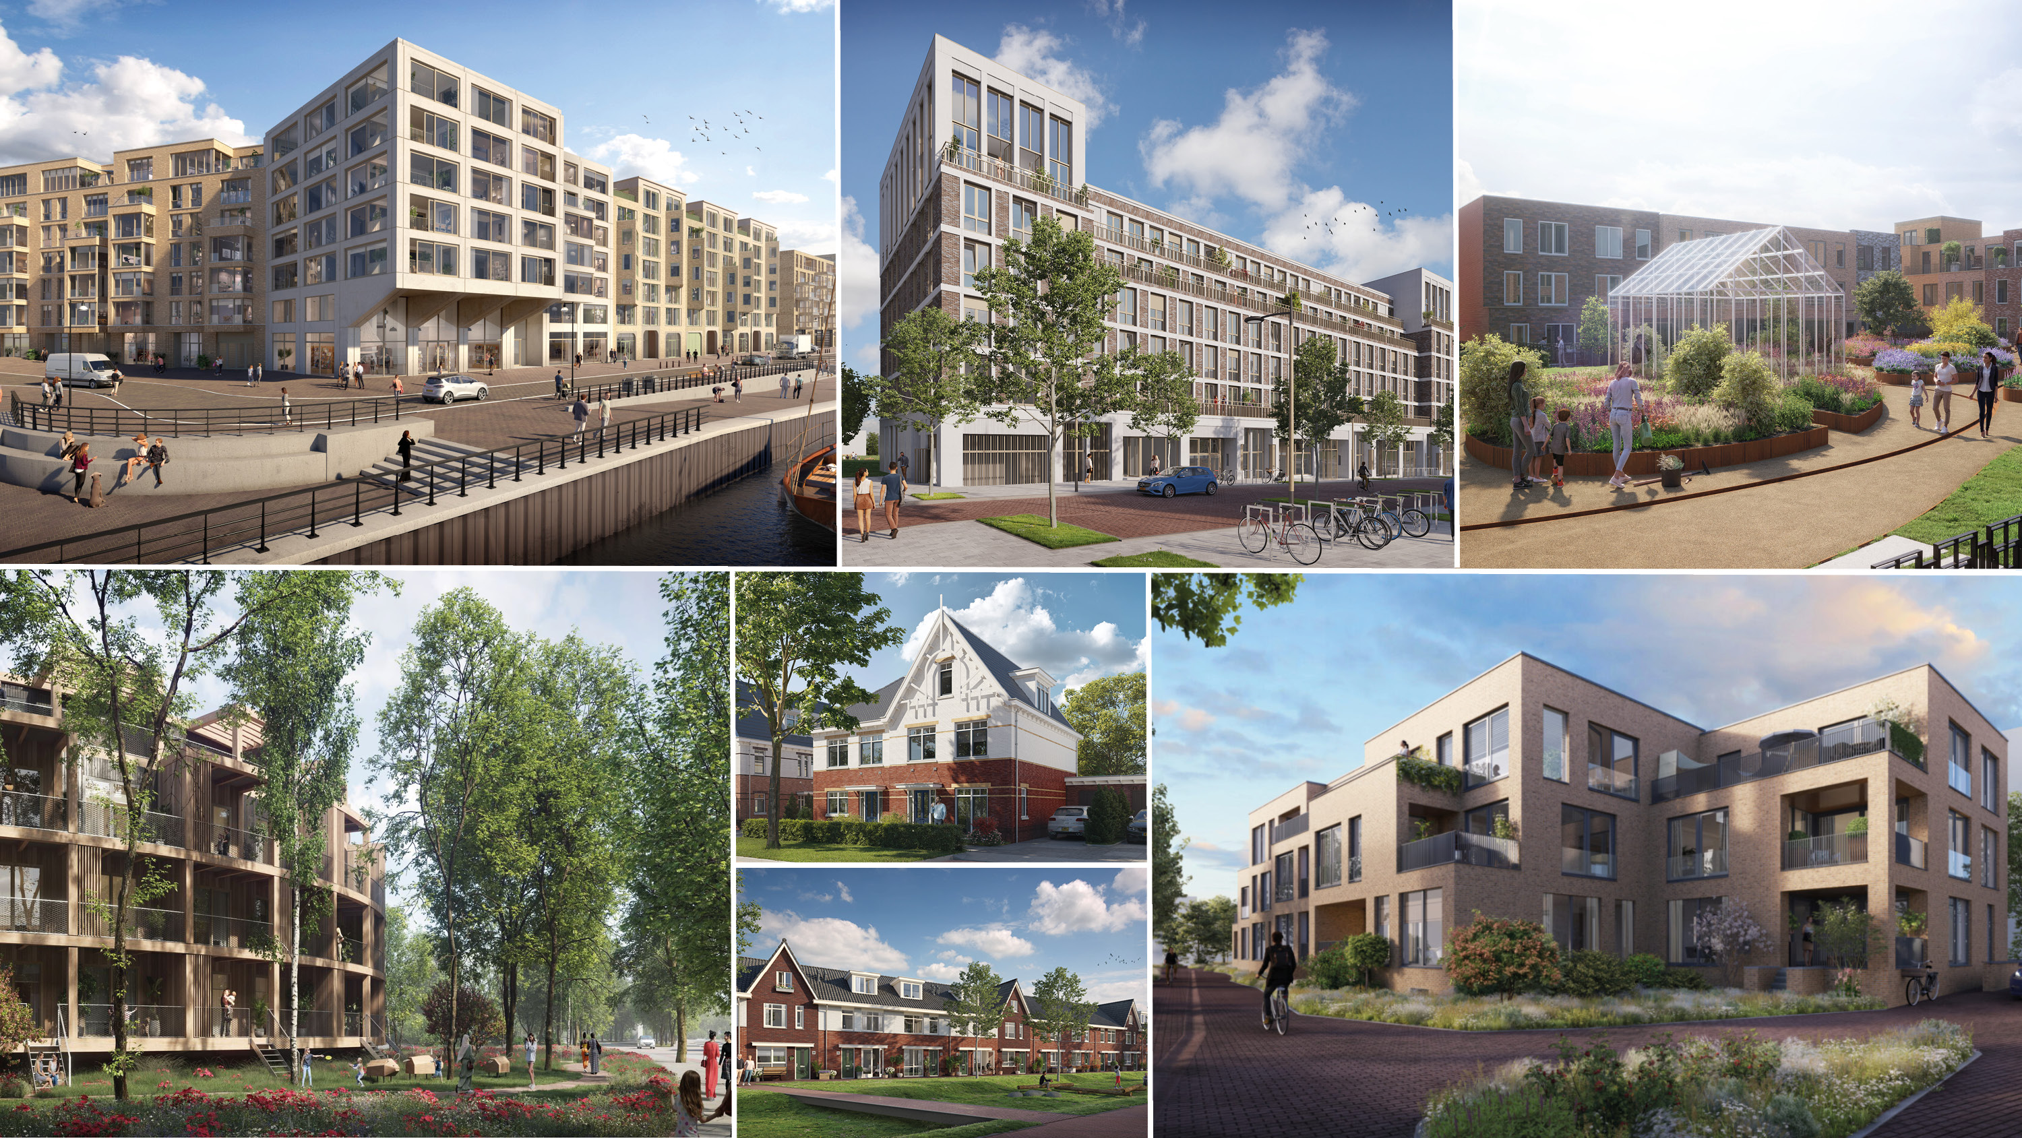
Lopende projecten
Eilands Eigen | Amstelveen
MARK | Almere
Lumière | Rotterdam
New Roots | Utrecht
Juffer | Pijnacker

Slide 13
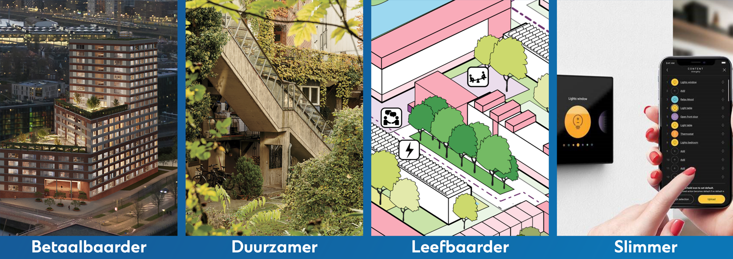
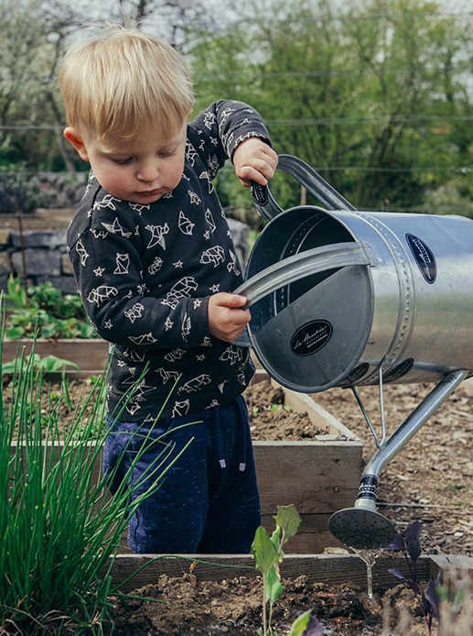
Impact op samenleving door:

Slide 14
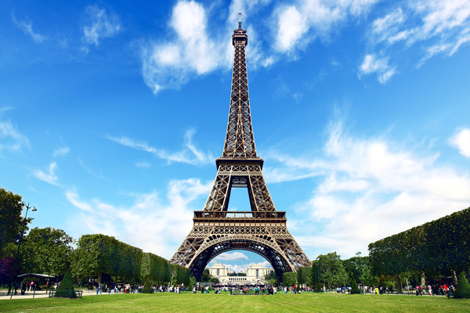
Betaalbaarheid en duurzaamheid onderdeel van onze (groei)strategie
% Betaalbaar & Paris Proof
80
70
2/3 betaal-baar in aanbouw en ontwikkeling
67 %
60
55 %
50
ParisProof
in 2030
EBITDA x €1000
40
30
20
10
0
Paris Proof 2030 → 55% reductie t.o.v. 1990 (energie/bouwproces/materialen)
2/3 betaalbaar in 2028

Slide 15
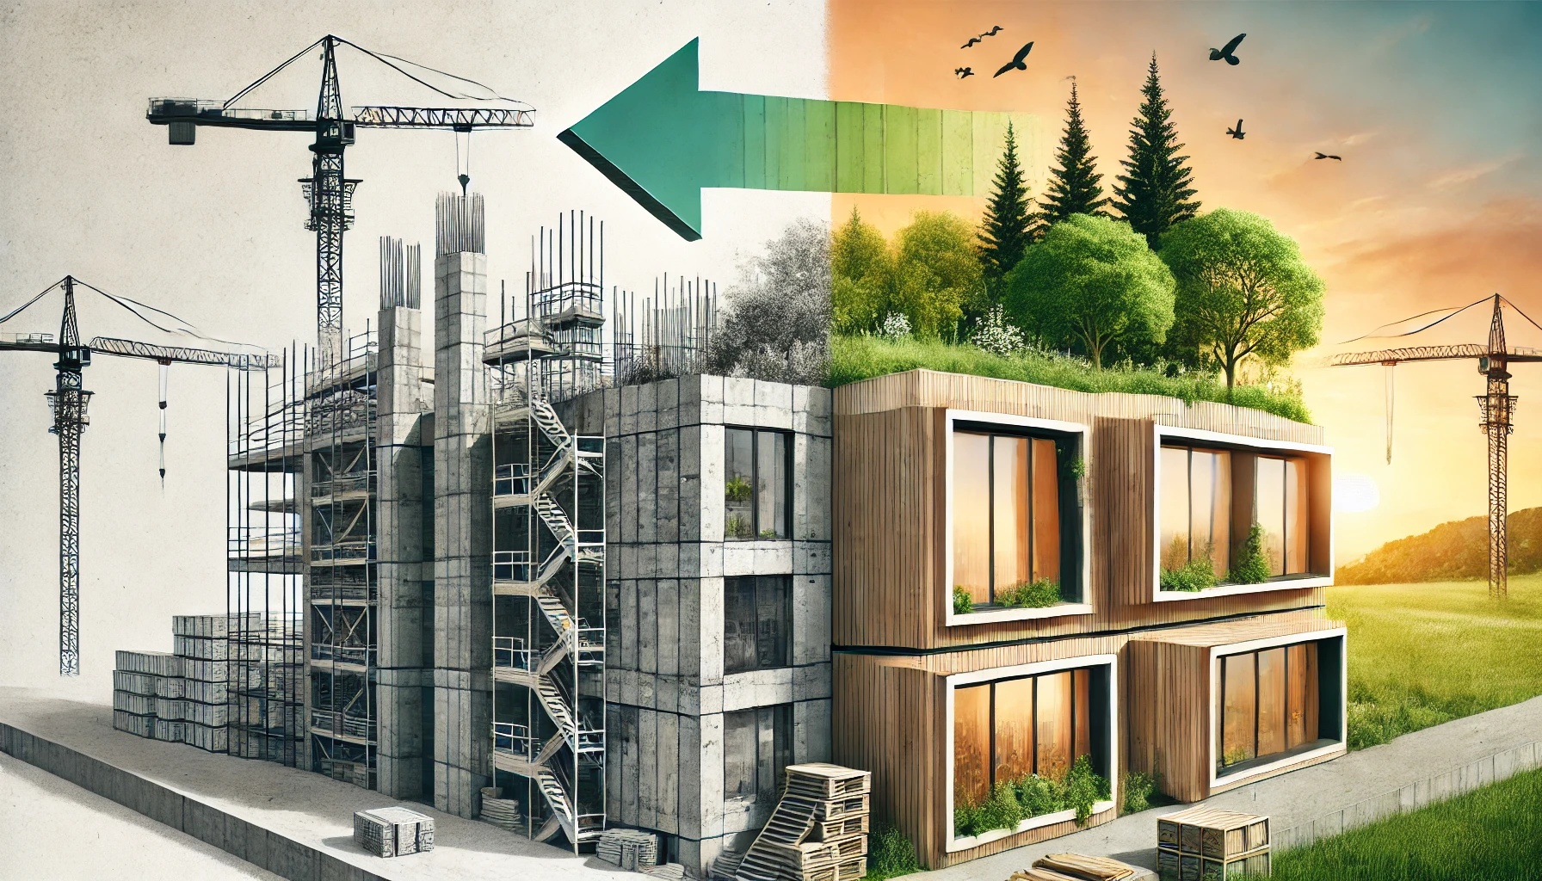

Slide 16
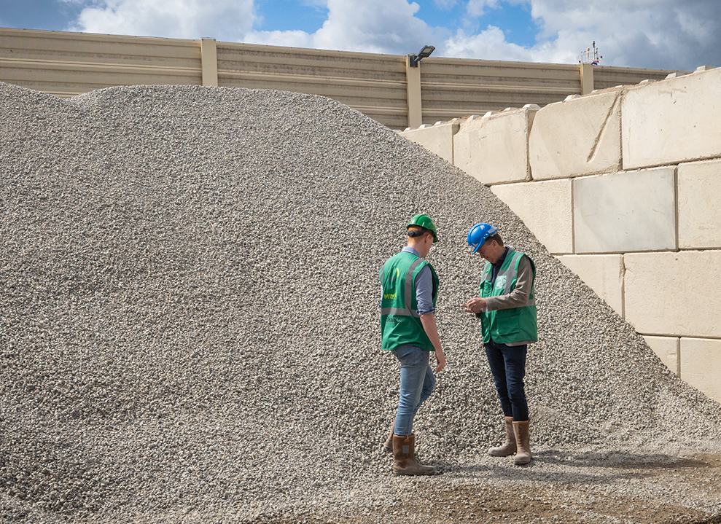
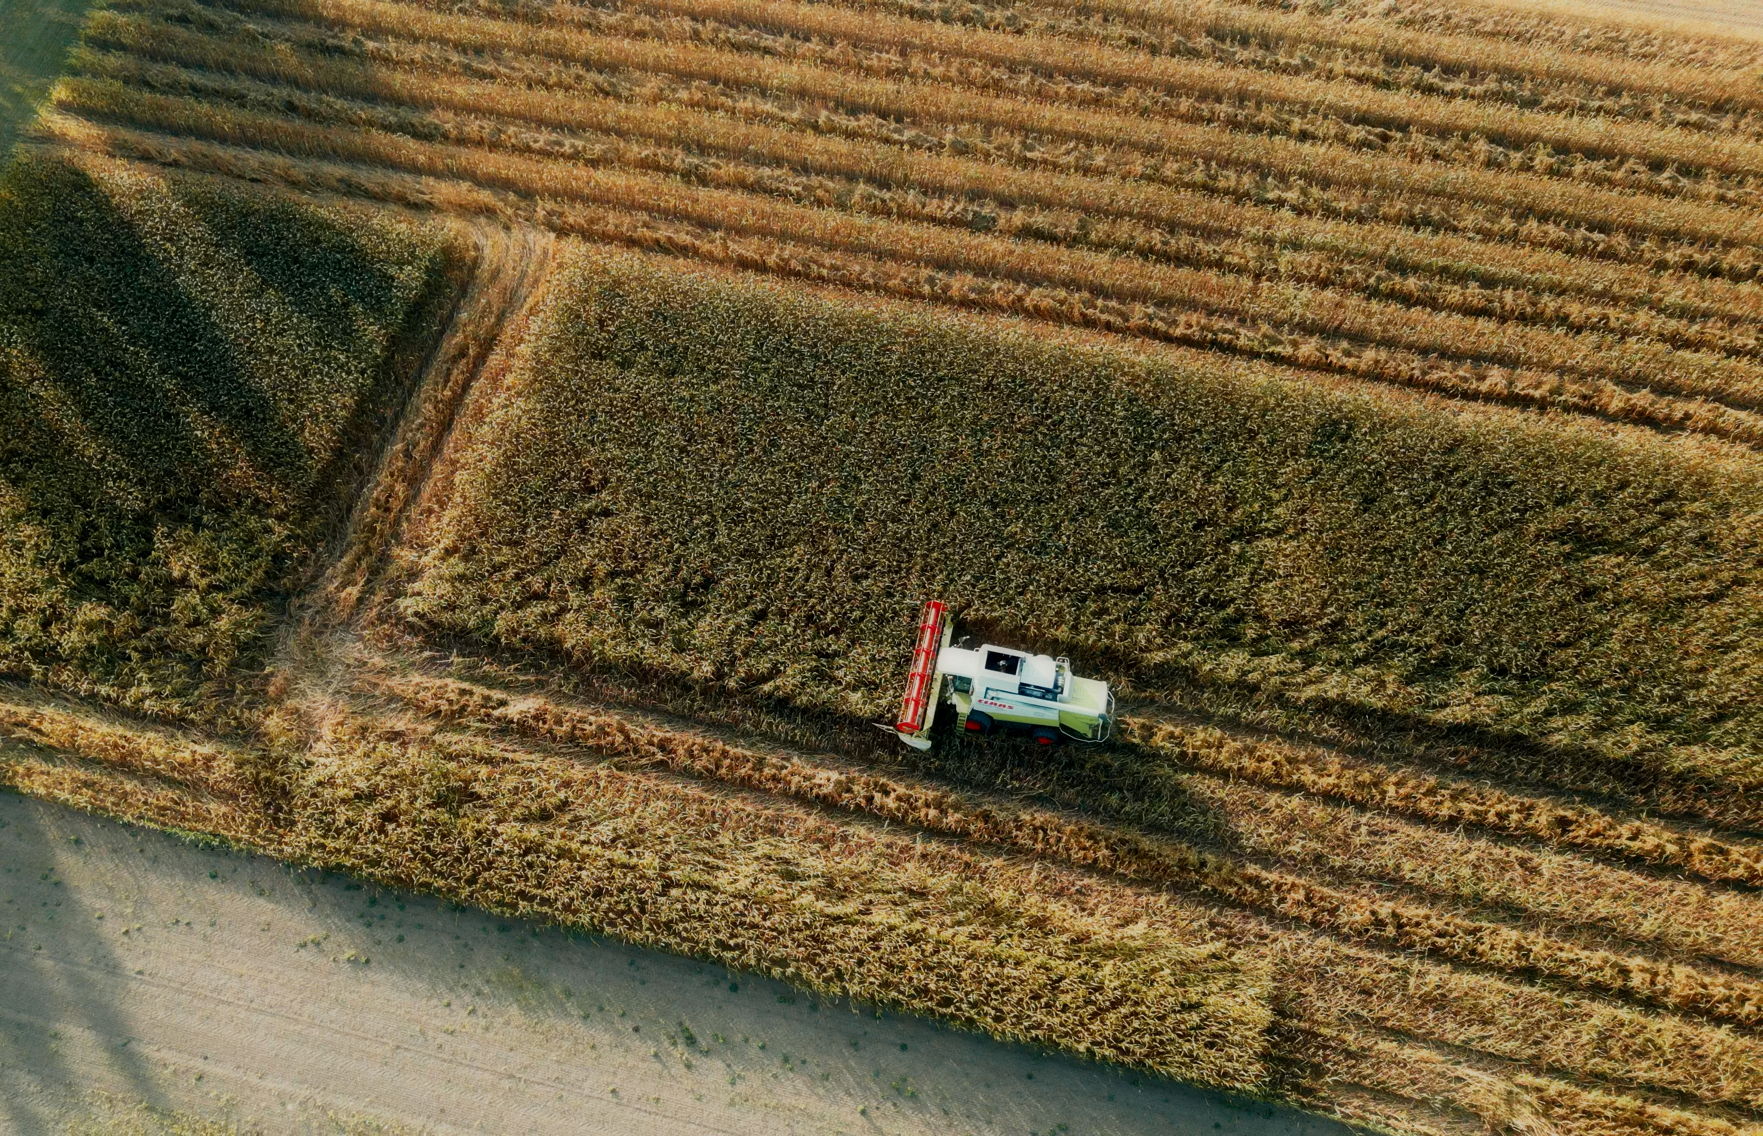
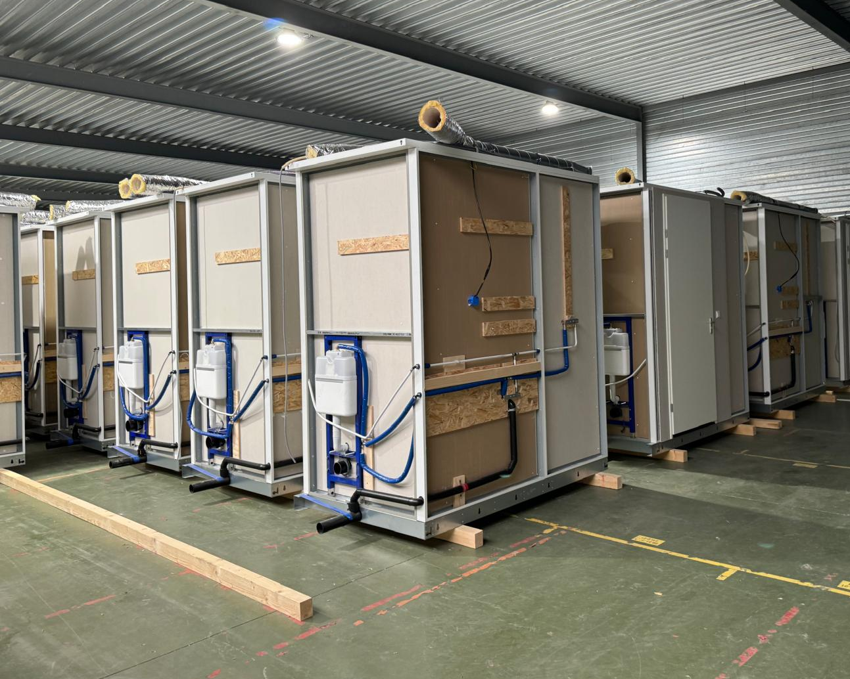
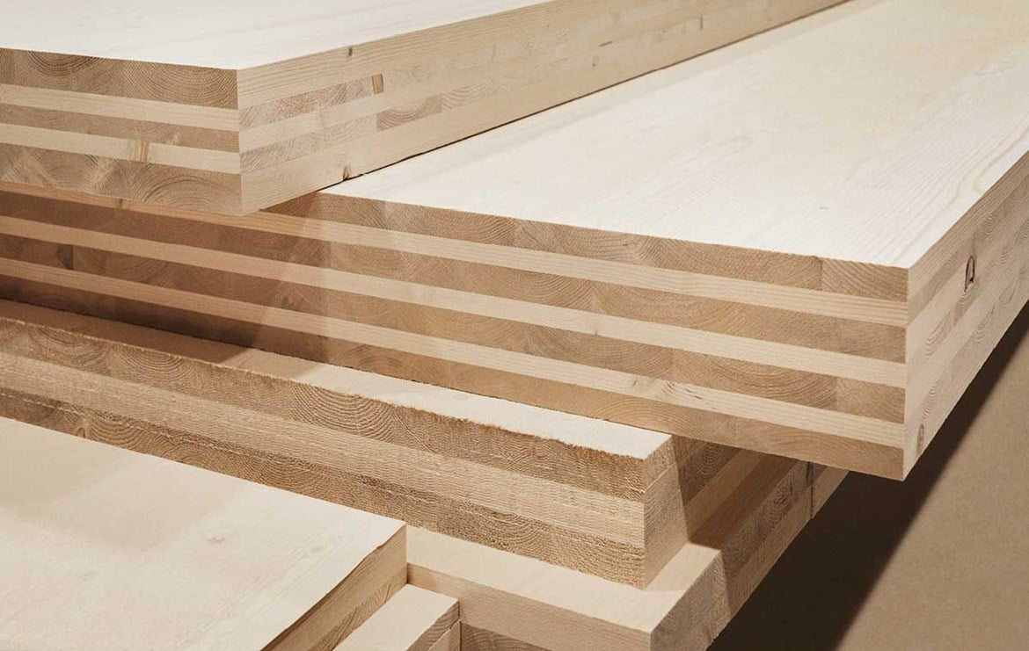
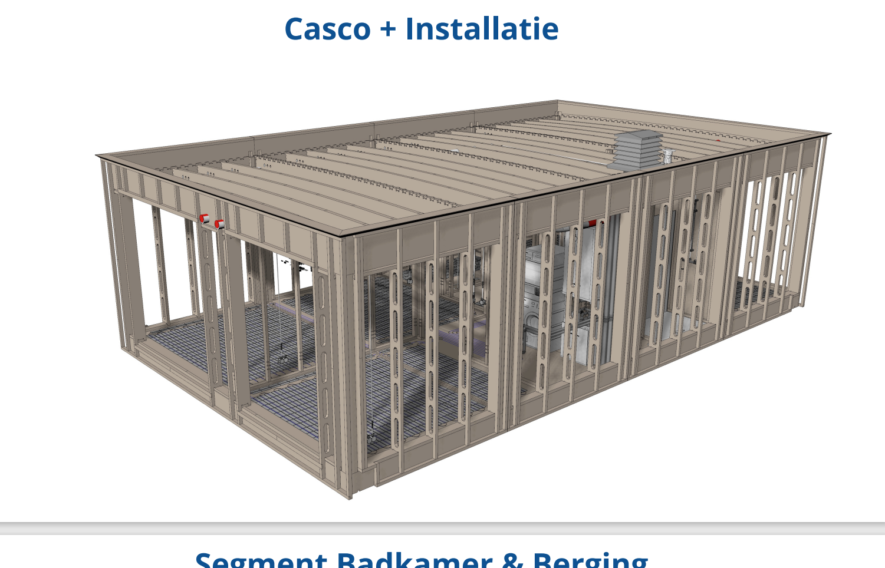
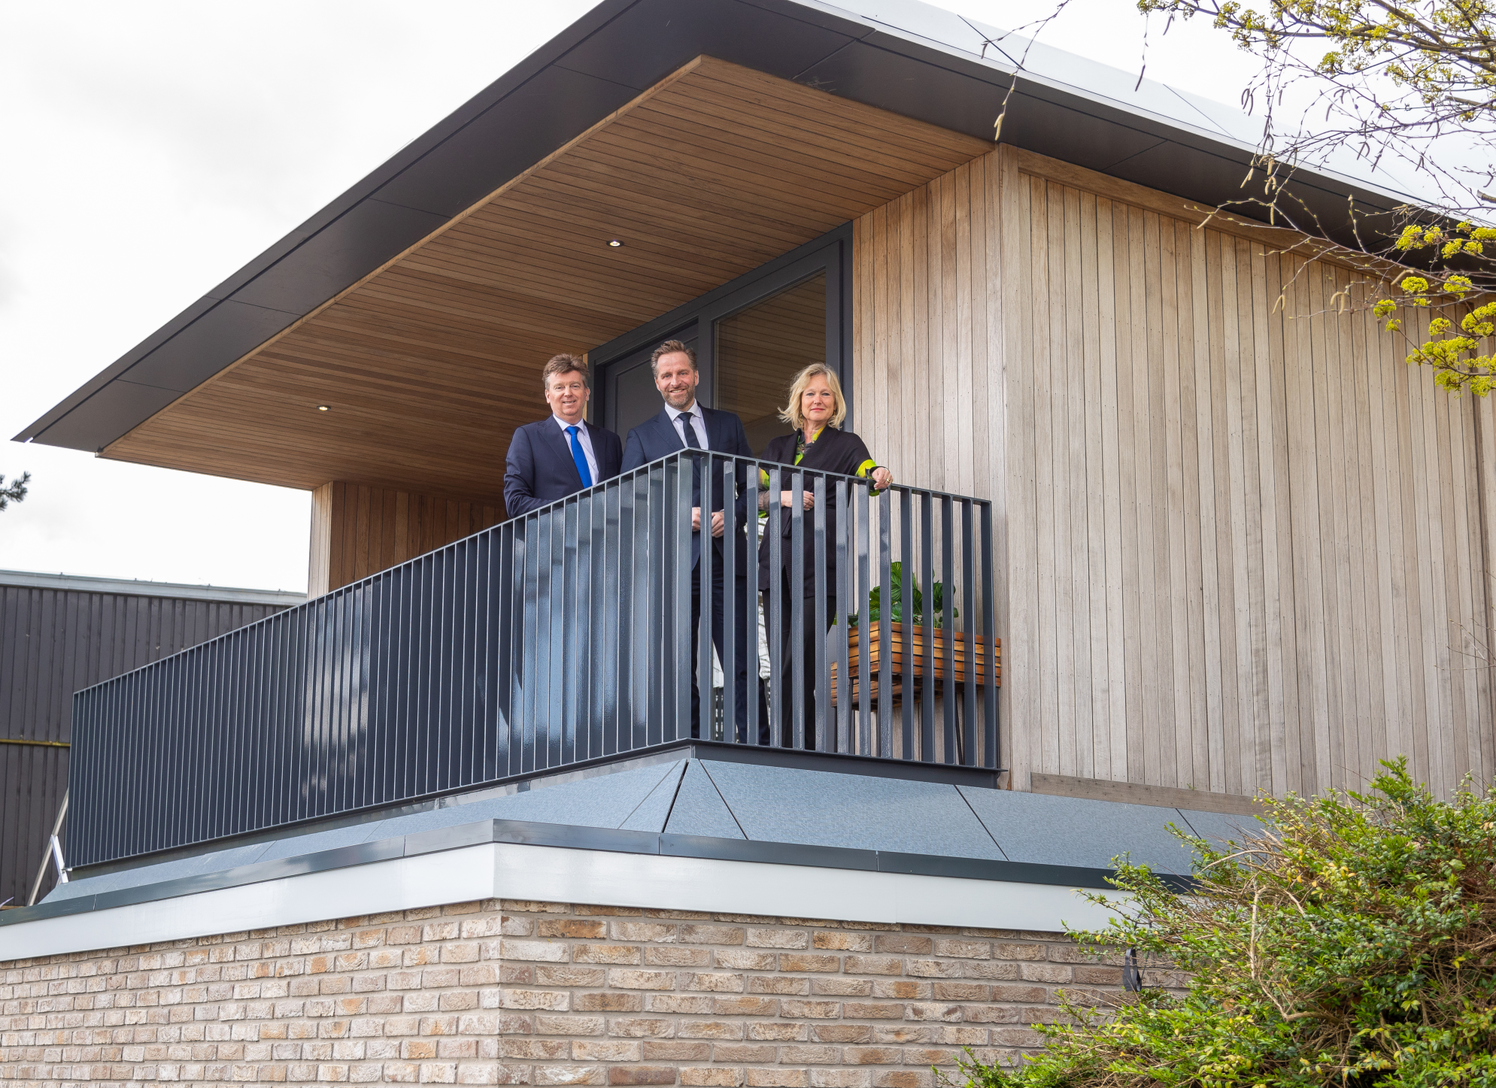
Urban Mine | circulair beton
BOER&BOUW | circulair isoleren
Smart2Prefab | sneller en slim bouwen
NIEUWE INITIATIEVEN
DUURZAAMHEID EN BETAALBAARHEID
Timberfy | sneller ontwerpen met minder hout
VORM Optopper | slim bouwen met bestaand
Transport one milky way| Den Haag

Slide 17
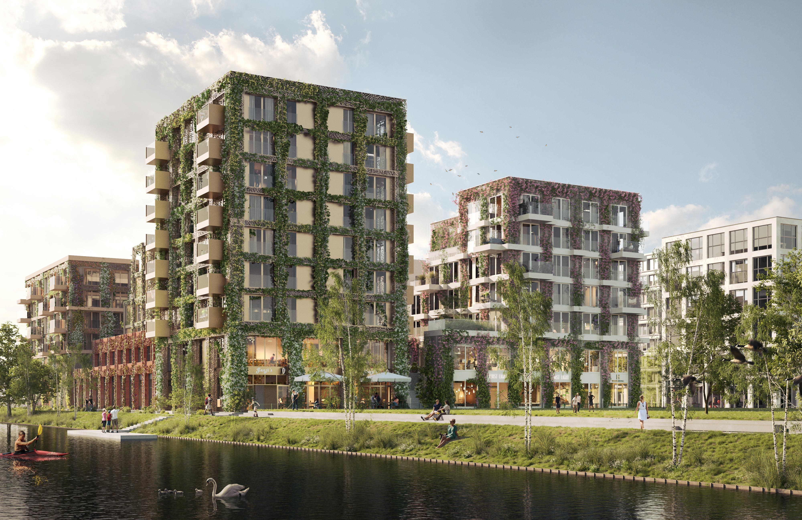
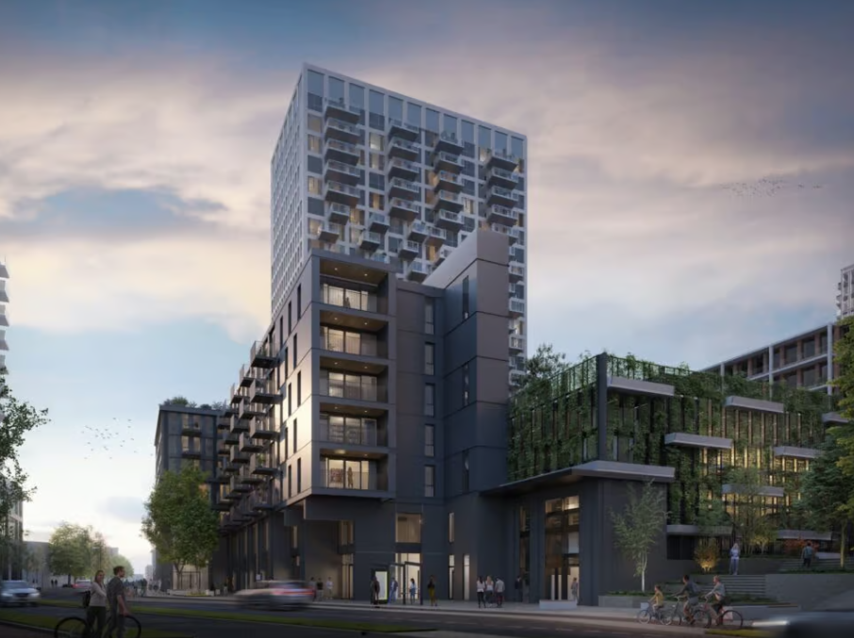
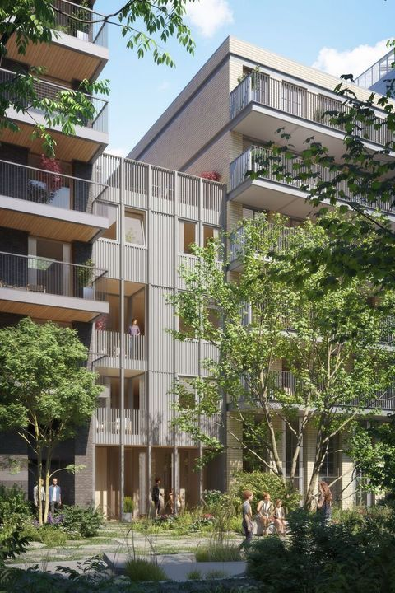
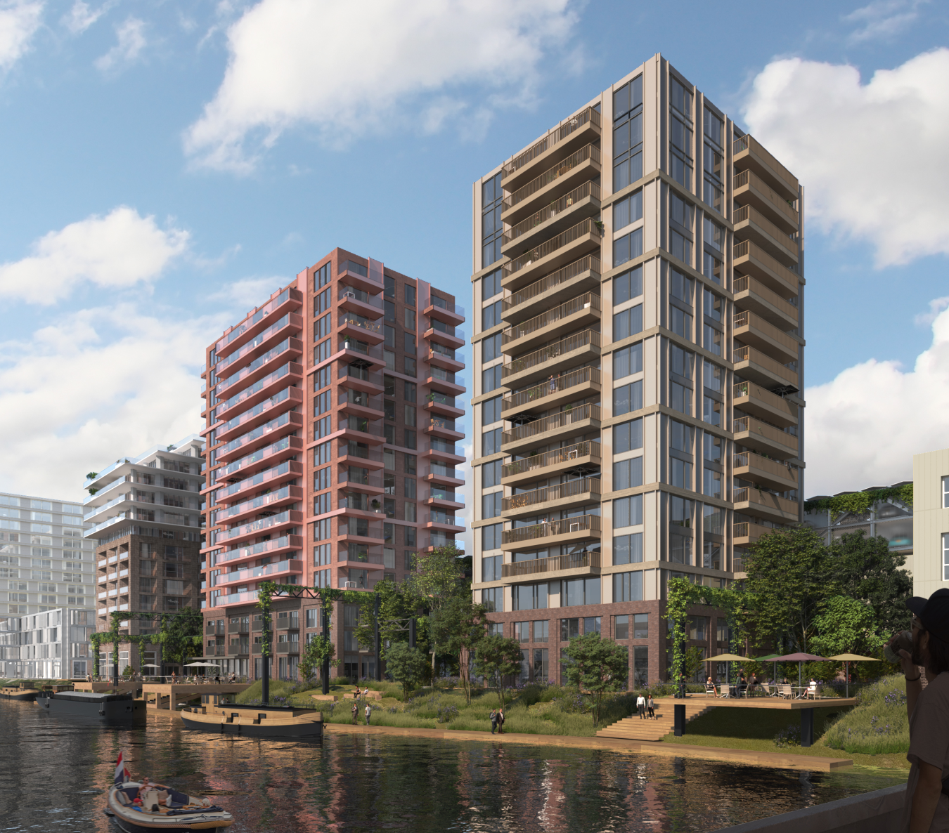
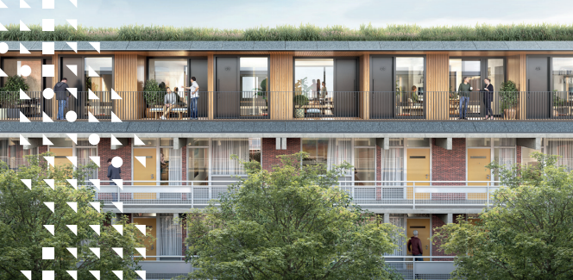
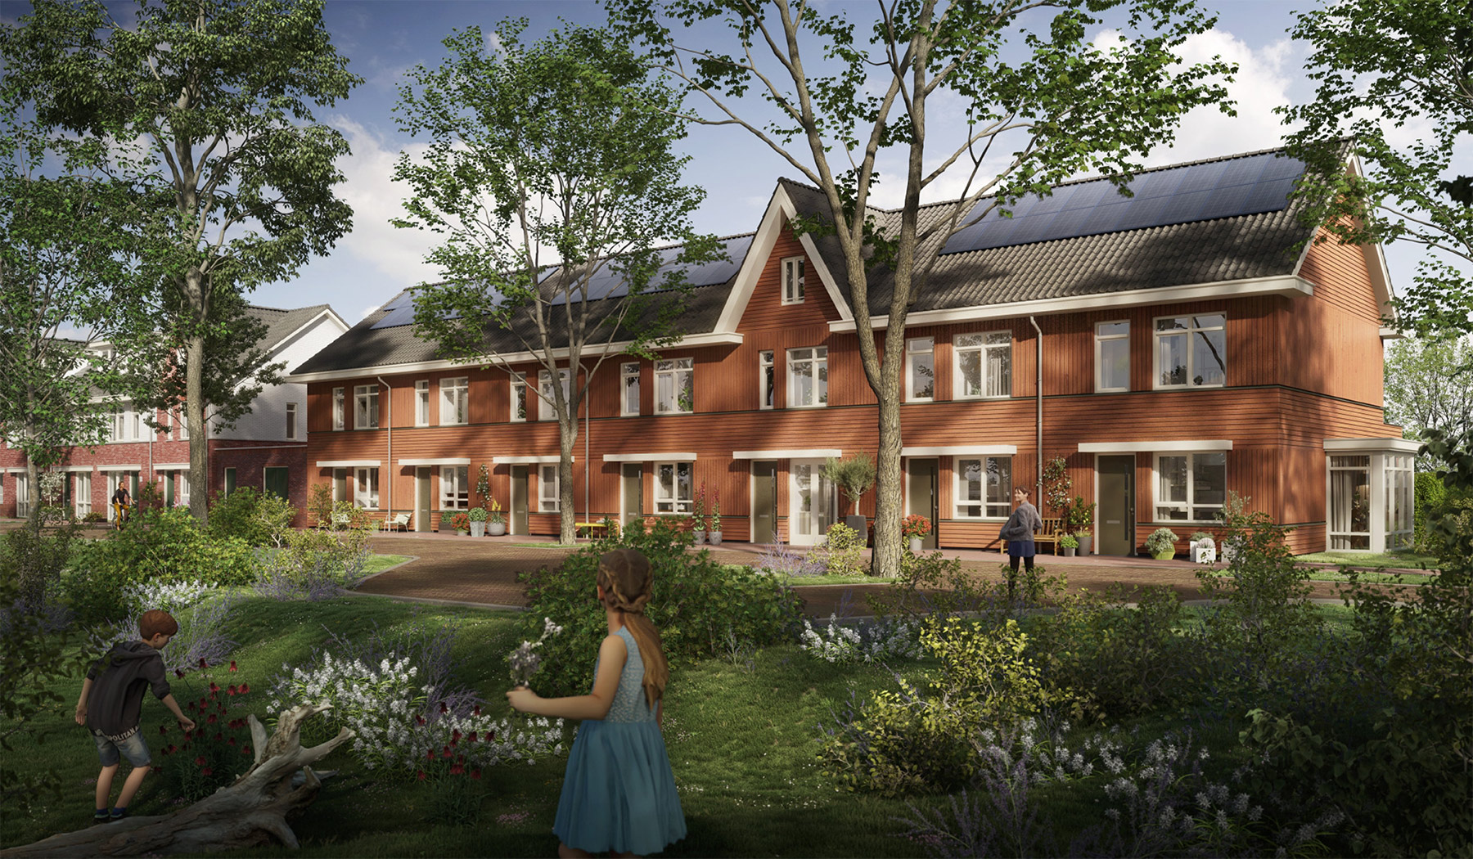
Houtbouw binnen VORM
Ca 1100 houtbouwwoningen
in ontwikkeling, in realisatie of recent opgeleverd
GROEI! | Amsterdam
One Milky Way| Den Haag
De Hout | Amsterdam
VORM optoppers | Rotterdam
Lof Erasmusveld | Den Haag
Piekstraat | Rotterdam

Slide 18
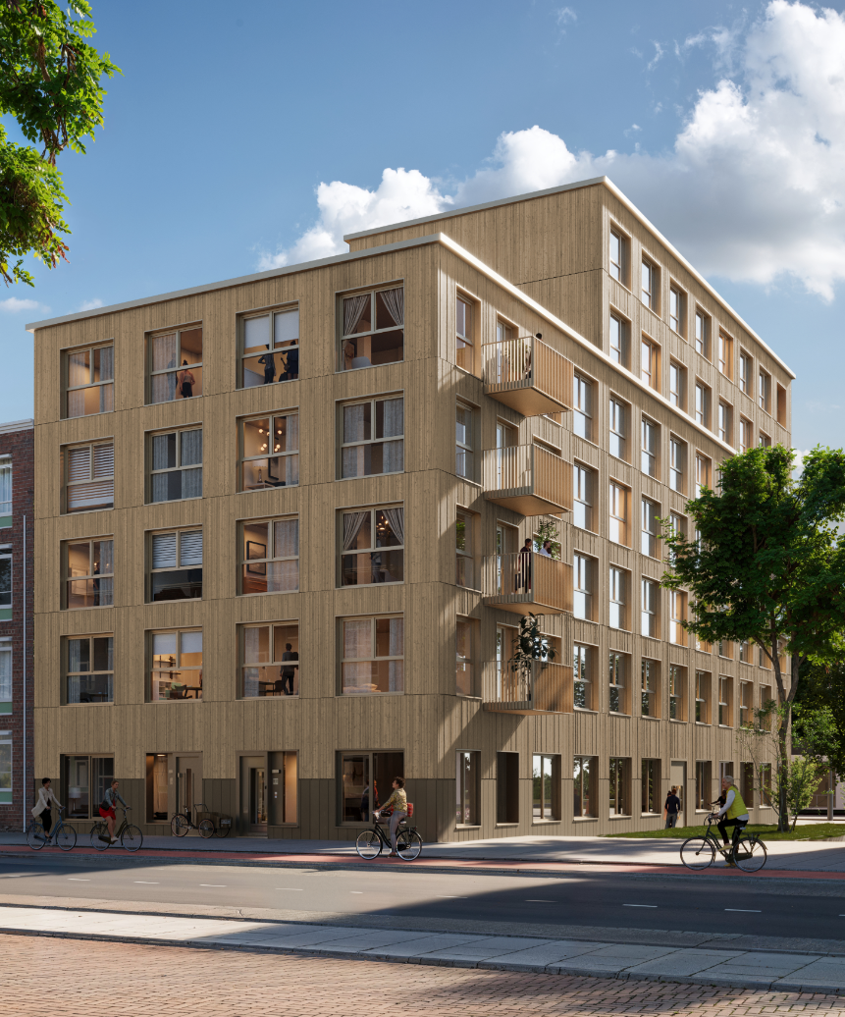
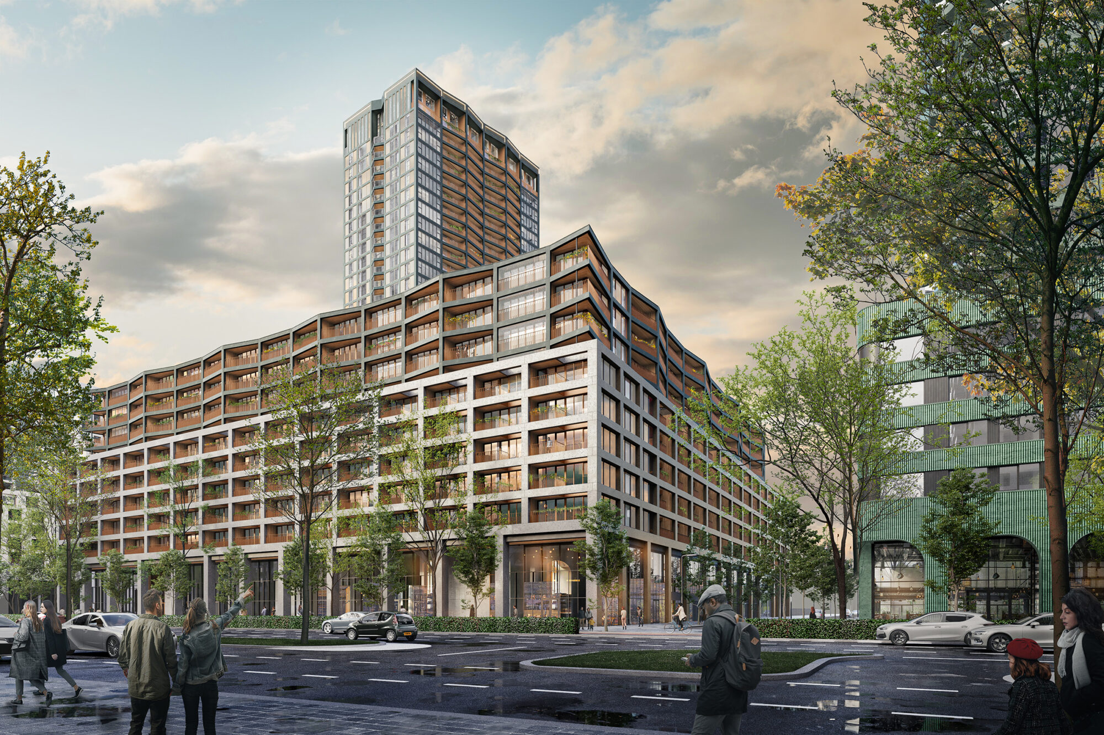
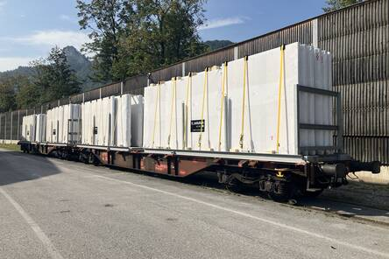
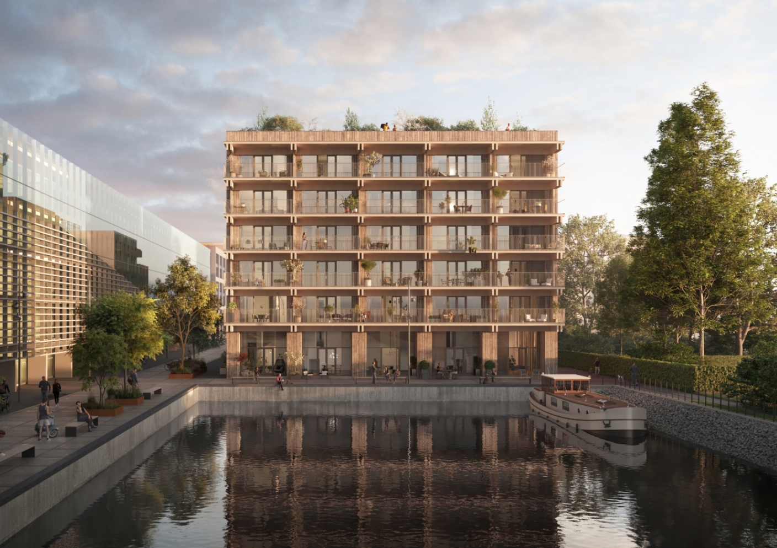
Timber| Rotterdam
Transport one milky way| Den Haag
Boogiewood | Den Haag
Houtbouw binnen VORM
en nog veel meer zullen volgen…
Ca 100.000m2 BVO houtbouwwoningen
in ontwikkeling, in realisatie of recent opgeleverd
Houtrak (beton, hout, circulair)| Amsterdam
Mark (beton, hout, biobased)| Almere

Slide 19
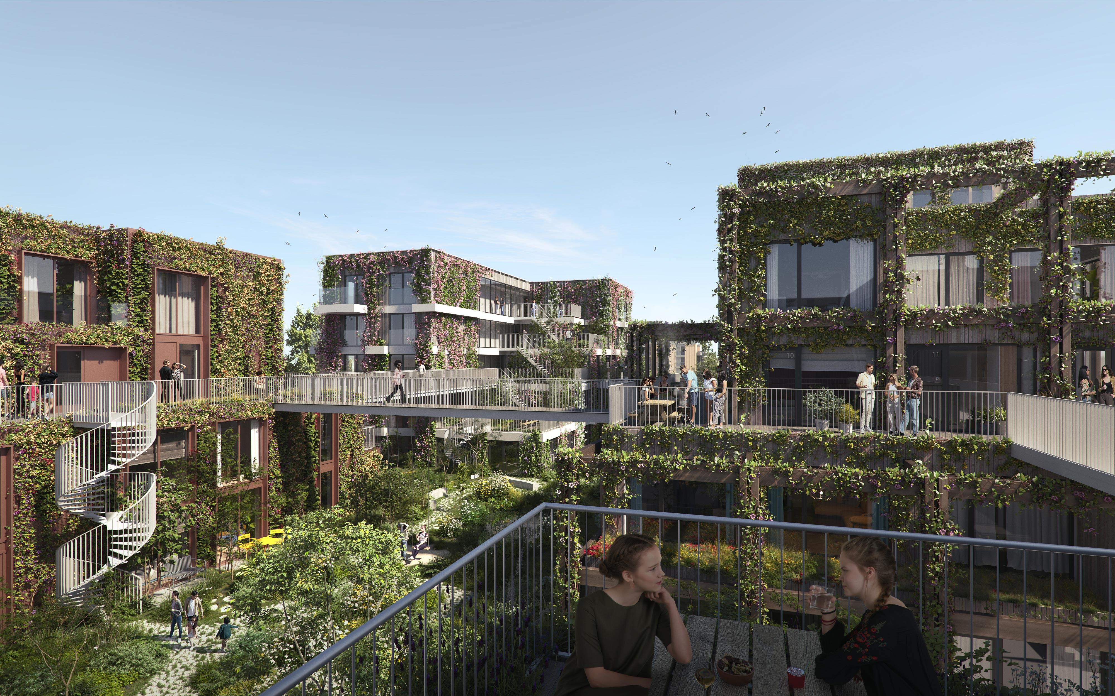
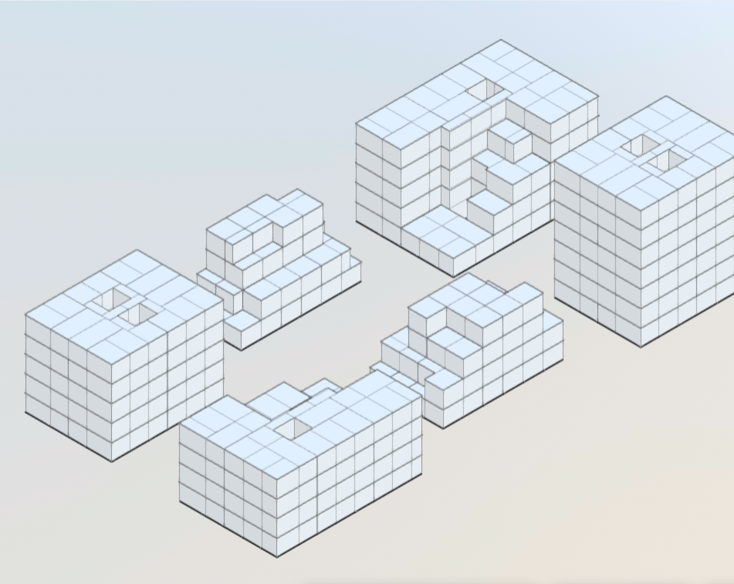
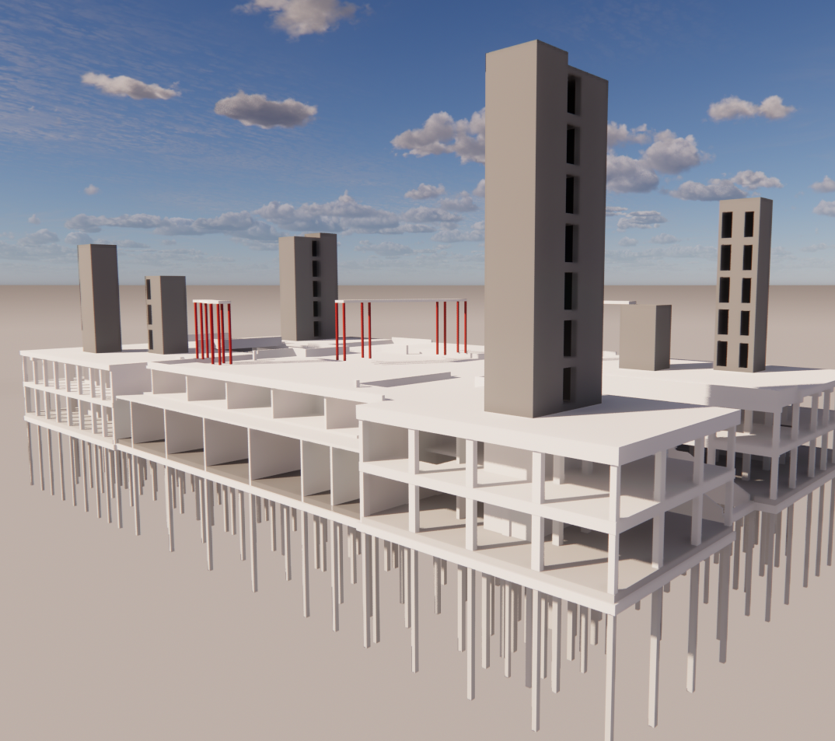
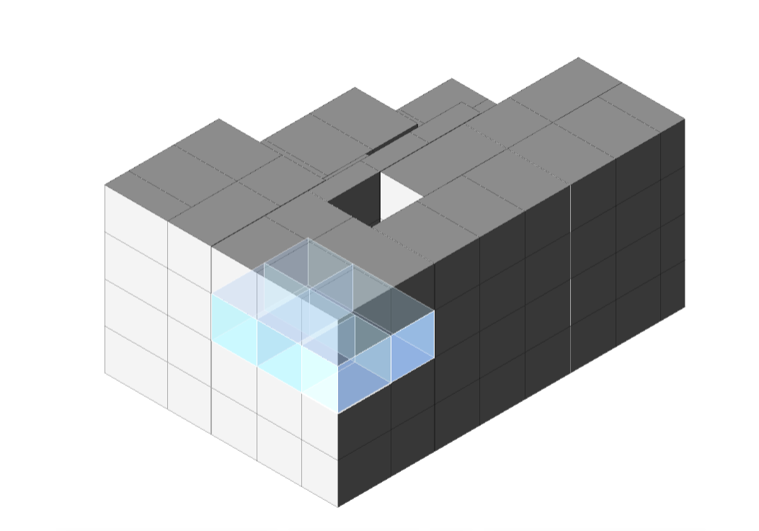
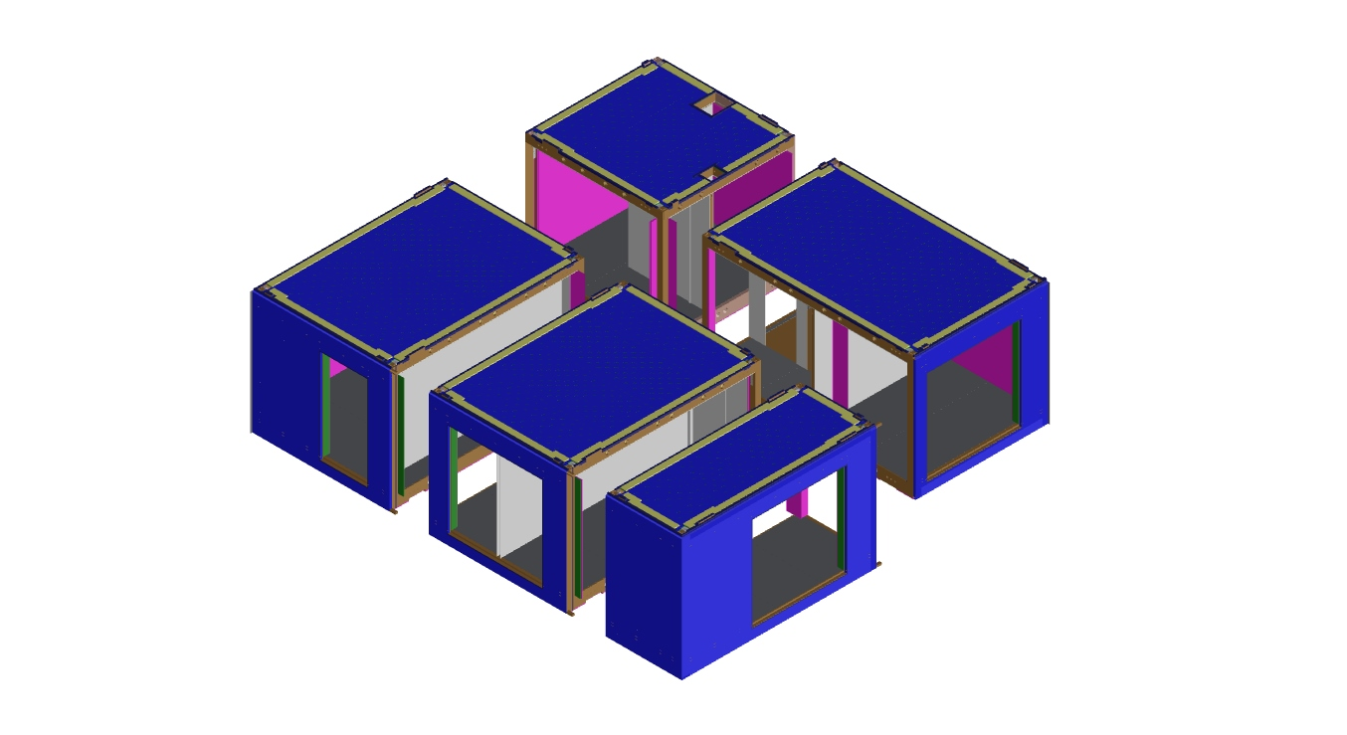
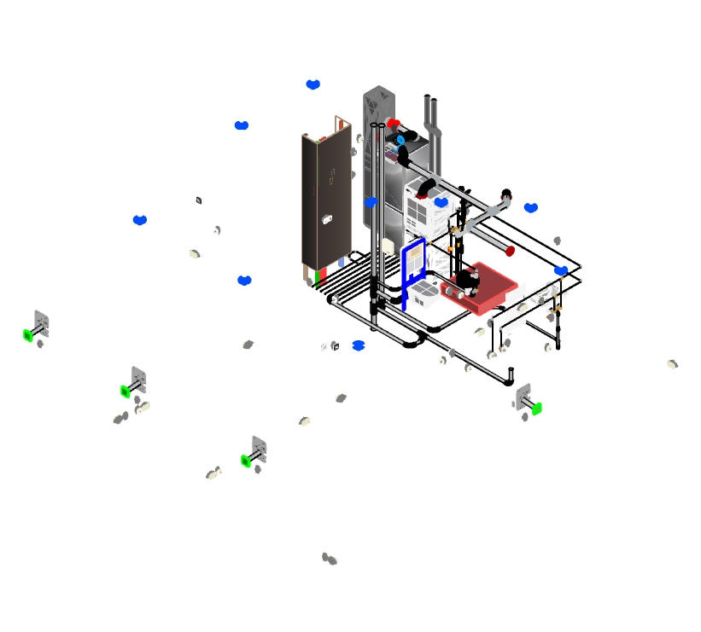
Een van de meeste natuurinclusieve gebouwen van Nederland
223 woningen waarvan 85% betaalbaar
Nieuwe modulaire houtbouwmethodiek van VORM
Badkamer van Smart2Prefab & installaties MONTER
Nieuwe circulaire beton constructie
MPG doelstelling: 0,4
- MPG is momenteel echter 0,6 vanwege regelgeving, cat. 3 ipv 1 -
HOUTBOUW
GROEI! | Amsterdam

Slide 20
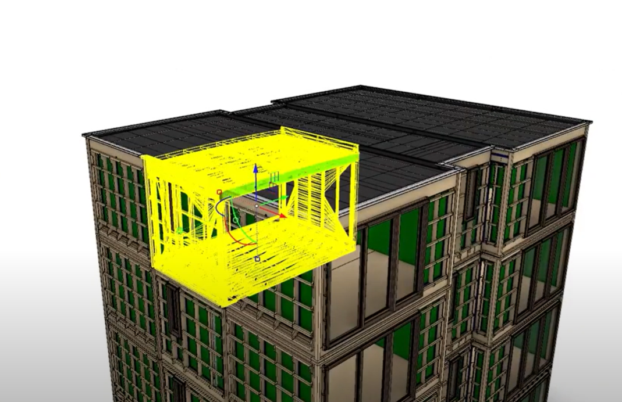
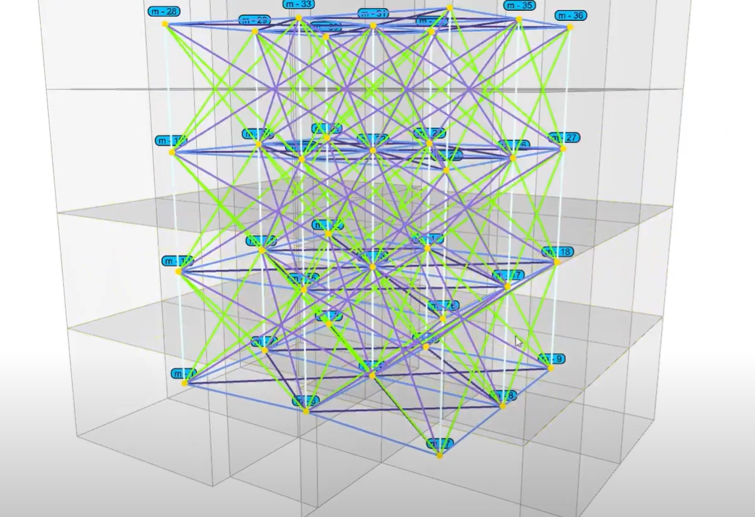
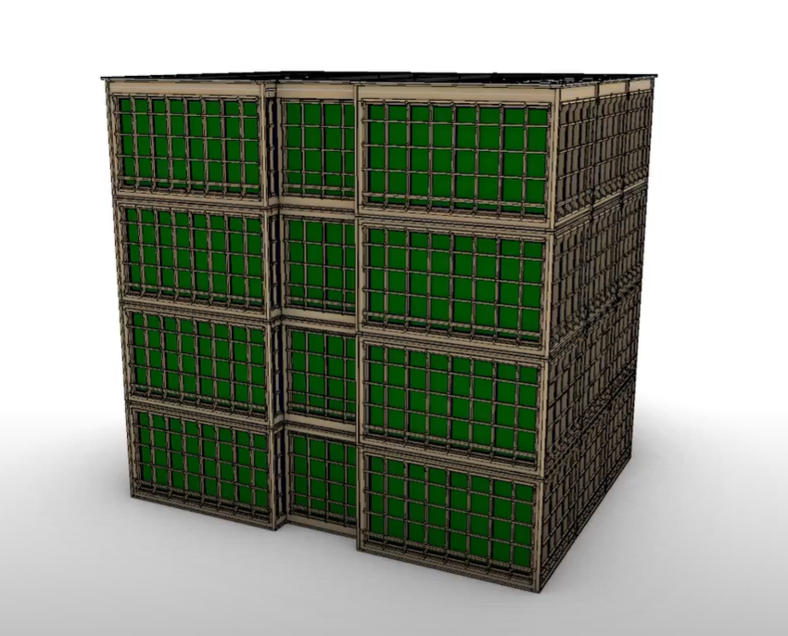



‘’Van een SO naar een CNC freesmachine in één week’’
het kan…..

Slide 21

‘’Complexe projecten bouwen in een jaar’’
het kan…..

Slide 22






Specificaties houtbouwdeel:
Grootste CLT woongebouw van Nederland
29.000m2 bvo
357 woningen, 100% betaalbaar
Hoger bouwen op bestaande parkeergarage
Badkamer van Smart2Prefab & installaties MONTER
Fase 1 : gekocht door Haag Wonen – start bouw december 2024
HOUTBOUW
BoogieWood | Den Haag

Slide 23

Waar gaan we naartoe?

Slide 24


Slide 25

Hoe diep gaat MPG?
Invloed Productkaarten

Slide 26

Houtbouw is geen doel opzich
het kan ook anders!
Bijvoorbeeld:
Circulair beton van
Urban Mine i.c.m. houten kolommen en circulaire gevels.
Ei
HIBI | Amsterdam
HIBI:
→ MPG van €0,34/m²/J
Lumière | Rotterdam
ACE | Amsterdam
New Roots | Utrecht
Notes:
Duurzaamheidskenmerken Hibi:
Het gebouw bestaat hoofdzakelijk uit materialen met een duurzaam karakter. Van constructie tot afwerking zijn materialen afwisselend biobased, gerecycled of hergebruikt. Met CO2-negatieve gevelstenen, CLT kolommen en galerijen en circulair beton wordt een MPG van €0,34/m²/J gegarandeerd. Bovendien kennen de woningen vrije indeelbaarheid voor levensloopbestendige woningen en een toekomstbestendig gebouw.

Slide 27


Slide 28

Triodos Biobased Hypotheek: extra rentekorting als …
Nieuwbouw
Milieu Prestatie Gebouwen (MPG waarde) is 0,45* of lager
Bij twijfel of randgevallen: leg het project aan ons voor!
*te kalibreren met EU norm per 2026
Notes:
Wij hebben een speciale hypotheekpropositie voor biobased woningen, door een extra rentekorting aan te bieden als … slide nalopen.
ALBA noemen als partij die objectief, als externe specialist, met ons meekijkt of al met al een woning of project zich mag kwalificeren als biobased.
MPG geeft de milieubelasting weer van alle materialen en installaties die in een gebouw worden gebruikt, gedurende de volledige levenscyclus. Dit omvat productie, transport, bouw, gebruik, sloop en afvalverwerking.
De MPG norm staat nu ter discussie. Dat wil zeggen… op Europees niveau wordt nu bepaald hoe de norming gaat worden. Het zou zo kunnen zijn dat de 0.45 op EU niveau 1.0 is. Daar gaan wij onze normering dan op aanpassen.
En over de tijd genomen kan het ook zo zijn dat andere criteria toegevoegd worden, waarmee onze propositie uitgebouwd kan worden. Zoals de material gebonden CO2 uitstoot, de mate van losmaakbaarheid of het gebruik van circulaire material, die herbruikt of gerecycled kunnen worden en het produceren van nieuwe grondstoffen minimaliseren.

Slide 29

Panta Rhei
Notes:
Griekse filosoof.
5e eeuw voor Christus.
Bekend om zijn idee dat alles voortdurend in verandering is, wat hij samenvatte in Panta Rhei … (alles stroomt)
Wij zoeken dat vanuit Triodos actief op: change finance, finance change

